Slide 1

Chapitre3 : Routage - MPLS

Slide 2
Introduction
Un réseau est l’interconnexion d’un ensemble de machines via des équipements d’interconnexion ( commutateurs, hubs).
Un réseau qui comporte uniquement des commutateurs est appelé réseau commuté.
Un réseau commuté autorise la propagation des trames de broadcast.
Un réseau commuté supporte uniquement l’adressage du niveau 2 (adresse MAC).
Les commutateurs utilisent des tables de correspondance Port/@MAC pour localiser les machines.
Notes:
2

Slide 3
Exemple d’un réseau commuté domaine de broadcast avec des switch
Swicth
Switch
switch
Swicth
Swicth
Domaine de broadcast ( 1 domaine de broadcast )
Notes:
3

Slide 4
Réseau commuté
Si le nombre de machines augmente → les performances du réseau diminuent.
Donc il faut utiliser un équipement qui :
supporte l’adressage logique (adresses IP ),
permet de limiter les domaines du broadcast
et qui permet localiser les machines en fonctions de leurs adresses IP .
L’équipement qui offre ces fonctionnalités s’appelle un routeur (c’est un équipement de la couche 3).
Notes:
4

Slide 5
Utilisation d’un routeur
Swicth
R
Swicth
Routeur
Swicth
Swicth
Domaine de broadcast ( 4 domaines de broadcast)
Notes:
5

Slide 6
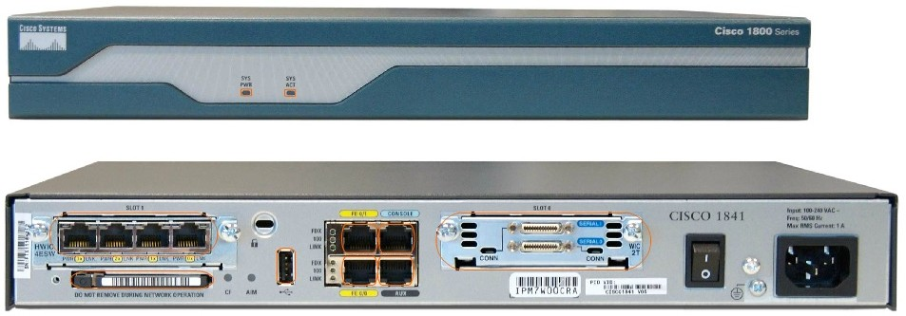
Les routeurs
Un routeur est un équipement qui possède plusieurs interfaces réseaux.
Chaque interface est connectée à un réseau.
Il possède la capacité de router (acheminer) les paquets d’un réseau à un autres selon les adresses IP.
Un réseau qui comporte des routeurs (ou des passerelles) est appelé réseau routé.
Un réseau routé permet de limiter le domaine du broadcast.
Notes:
6

Slide 7
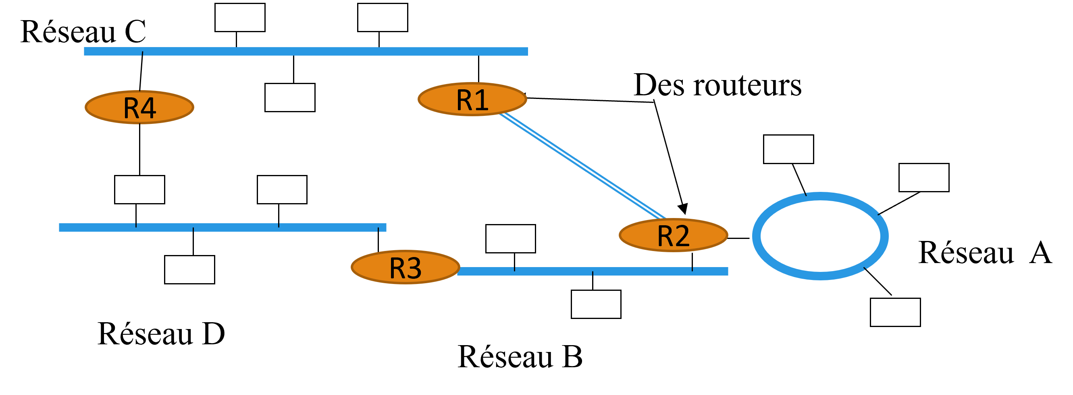
Les routeurs
Un routeur peut être :
Une machine spécialisée : une machine conçue spécialement pour le routage. Généralement un routeur comporte un système d’exploitation spécialisé (ex : IOS de CISCO)
Une machine ordinaire (ordinateur) équipée d’un système d’exploitation (ex : Unix/Linux , Windows) et qui possède plusieurs interfaces. Dans ce cas on parle de passerelle (gateway)
Notes:
7

Slide 8
Application
Présentation
Session
Transport
Réseau
Liaison de données
Physique
Acheminement des paquets à
travers les routeurs
Application
Présentation
Session
Transport
Réseau
Liaison de données
Physique
Routeur 1
Routeur 2
Réseau
Liaison de données
Physique
Réseau
Liaison de données
Physique
Machine M1
Machine M2
Avant qu’un paquet arrive sa destination il passe par un ou plusieurs routeurs.
Lorsqu’un routeur reçoit le paquet ( couche 3 ), il va consulter l’entête du paquet pour extraire des informations qui l’aide a acheminer le paquet.
L’information la plus importante est l’adresse IP de la destination → existe dans l’entête d’un paquet IP.

Slide 9
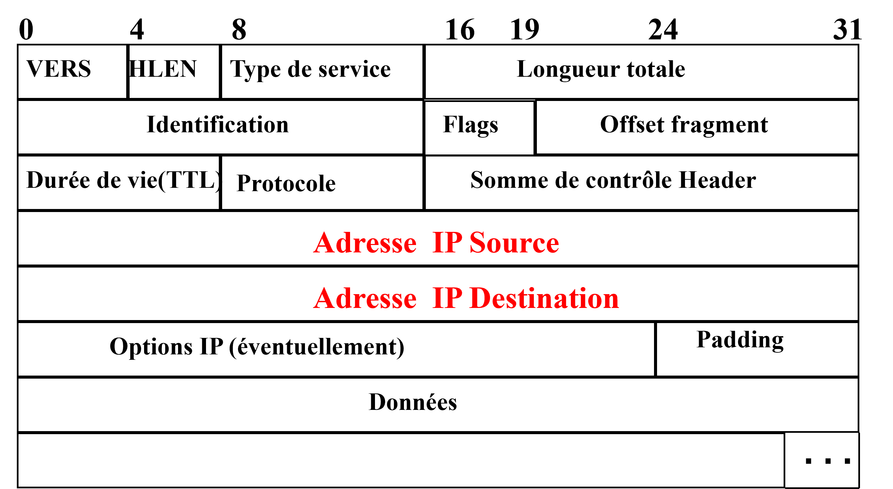
Structure de l’entête datagramme IP
L'unité de transfert de base dans un réseau internet est le datagramme qui est constituée d'un en-tête et d'un champ de données:
Notes:
9

Slide 10
Adresses d’un routeur
A chaque interface physique (carte réseau) correspond une adresse IP.
Les routeurs possèdent (par définition) plusieurs interfaces. Une pour chaque connexion.
Donc à une même machine (un routeur), est associé plusieurs adresses IP.
Réseau 192.168.2.0/24
Réseau 192.168.1.0/24
Interface P2 :
192.168.2.1/24
R1
Interface P1 :
192.168.1.1/24
Notes:
10

Slide 11
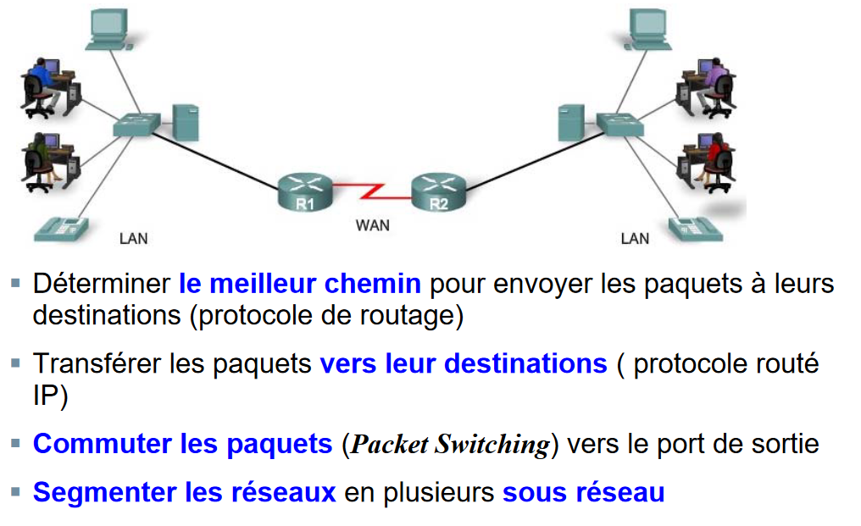
Le routage
Le routage (routage des paquets) est le processus permettant à un paquet d’être acheminé vers le destinataire lorsque celui-ci n’est pas sur le même réseau physique que l’émetteur.
La sélection du chemin est le processus que le routeur utilise pour choisir le prochain saut (prochain routeur) du trajet que le paquet empruntera vers sa destination.
Notes:
11

Slide 12
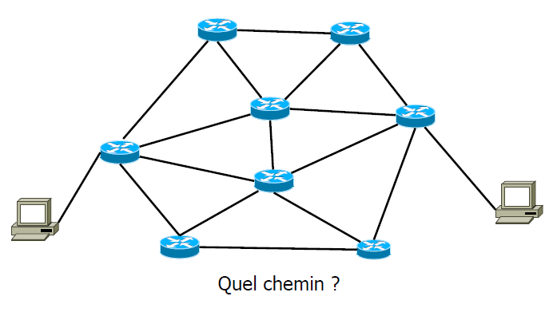
Le routage
Les routeurs coopèrent entre eux de telle manière qu’un datagramme passe d’un routeur à un autre jusqu’à ce que l’une d’entre elles le délivre à son destinataire.
Le routeur ne connaît pas le chemin complet pour atteindre la destination.
Un routeur a juste une vision locale du réseau global .
Notes:
12

Slide 13
La Table de routage
Pour assurer la fonction de routage (trouver un chemin ) le ROUTEUR CONSULTE une TABLE dite table DE ROUTAGE.
Les tables de routage contiennent les informations nécessaires à la transmission des paquets sur les autres réseaux.
Les routeurs emploient des protocoles de routage pour : construire et gérer les tables de routage contenant les informations d'acheminement.
Notes:
13

Slide 14
Structure de la table de routage
Une table de routage contient les informations suivantes :
Adresse réseau destination ainsi que le masque associé à ce réseau.
Adresse IP de la Passerelle : correspondant à l’adresse du prochain routeur qui va recevoir le paquet destiné au réseau de destination .
Interface de sortie : puisque le routeur possède plusieurs interfaces , donc il faut indiquer via quelle interface doit transiter le paquet.
Généralement la table de routage IP, contient seulement les adresses réseaux et non pas les adresses machines afin de ne pas avoir une table de très grande taille.
Notes:
14

Slide 15
Structure de la table de routage
Pour atteindre le réseau de destination | Prochain nœud Passerelle | Via l’interface
192.168.1.0/255.255.255.0 | Direct ( le même réseau ) | P1
192.168.2.0/255.255.255.0 | 192.168.3.1 | P2
Ligne 1 : indique que pour atteindre le réseau 192.168.1.0 passer directement via l’interface P1 . Ce réseau est connecté localement, pas besoin de passer par un autre routeur.
Ligne 2 : indique que pour atteindre le réseau 192.168.2.0 passer par le routeur d'adresse 192.168.3.1 et via l’interface P2.
Notes:
15

Slide 16
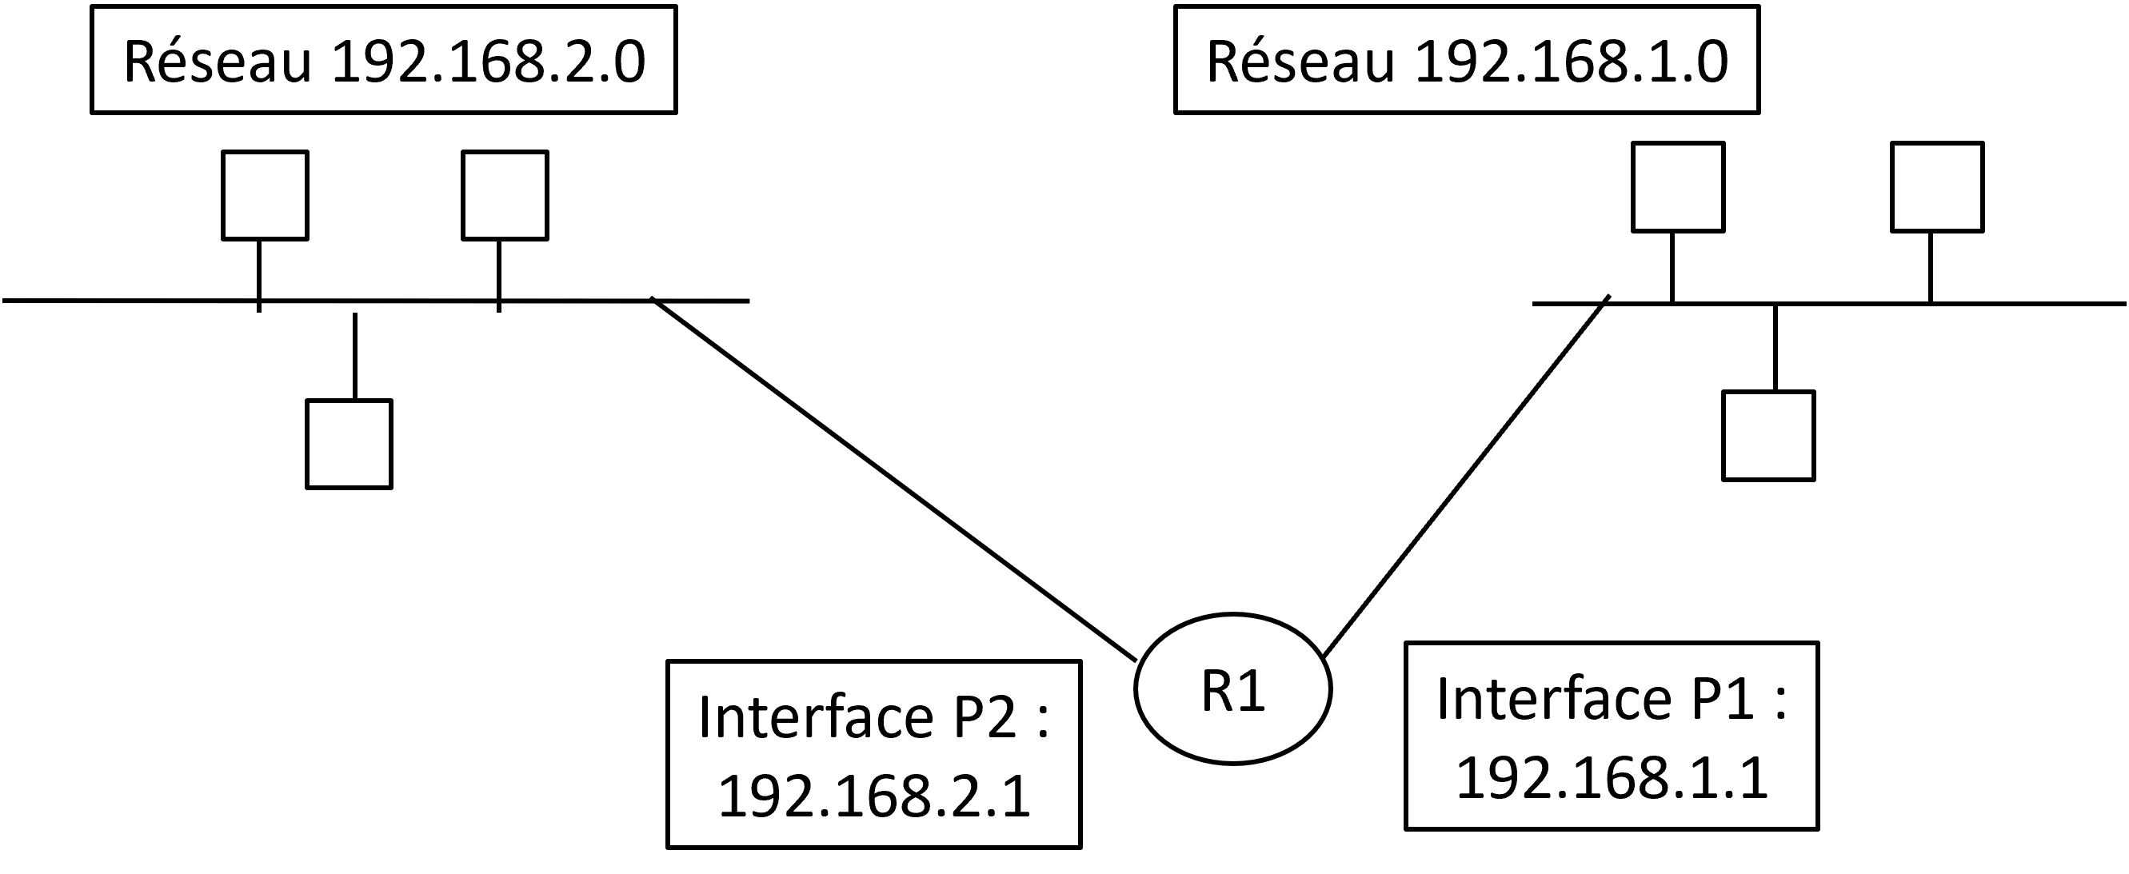
Exemple 1 : un routeur et deux réseaux
Pour atteindre le réseau de destination | Prochain nœud Passerelle | Via l’interface
192.168.1.0/255.255.255.0 | Direct | P1
192.168.2.0/255.255.255.0 | Direct | P2
Notes:
16

Slide 17
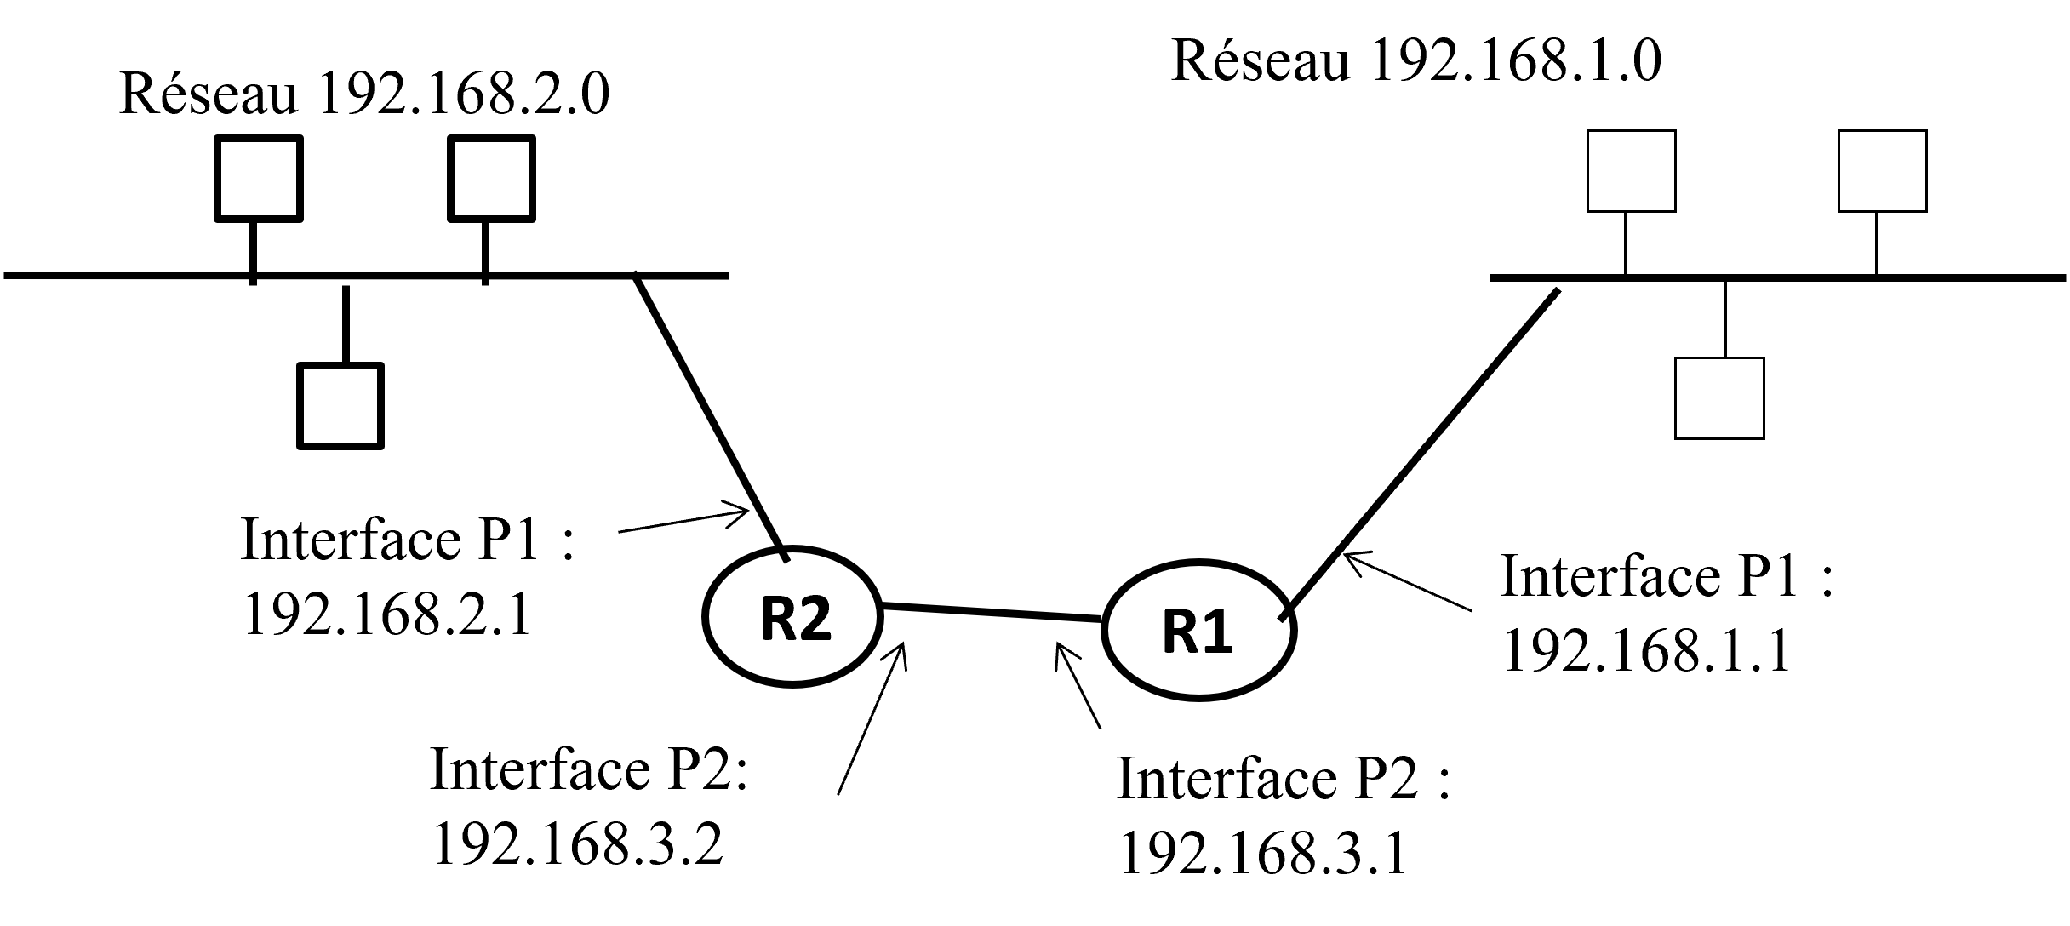
Exemple 2 : deux routeurs et deux réseaux
Table de routage de routeur R1
Table de routage de routeur R2
Pour atteindre le réseau de destination | Prochain nœud Passerelle | Via l’interface
192.168.1.0/24 | Direct | P1
192.168.3.0/24 | Direct | P2
192.168.2.0/24 | 192.168.3.2 | P2
Pour atteindre le réseau de destination | Prochain nœud Passerelle | Via l’interface
192.168.2.0/24 | Direct | P1
192.168.3.0/24 | Direct | P2
192.168.1.0/24 | 192.168.3.1 | P2
Notes:
17

Slide 18
Route par défaut passerelle par défaut
La route par défaut est utilisée lorsque le chemin de destination n'est pas explicitement précisé dans la table de routage (une destination inconnue) : s’il n’y a pas une route vers le réseau de destination alors par défaut l’envoyer ver cette passerelle
Grouper la même route pour un ensemble de réseaux pour ne pas encombrer la table de routage.
Notes:
18

Slide 19
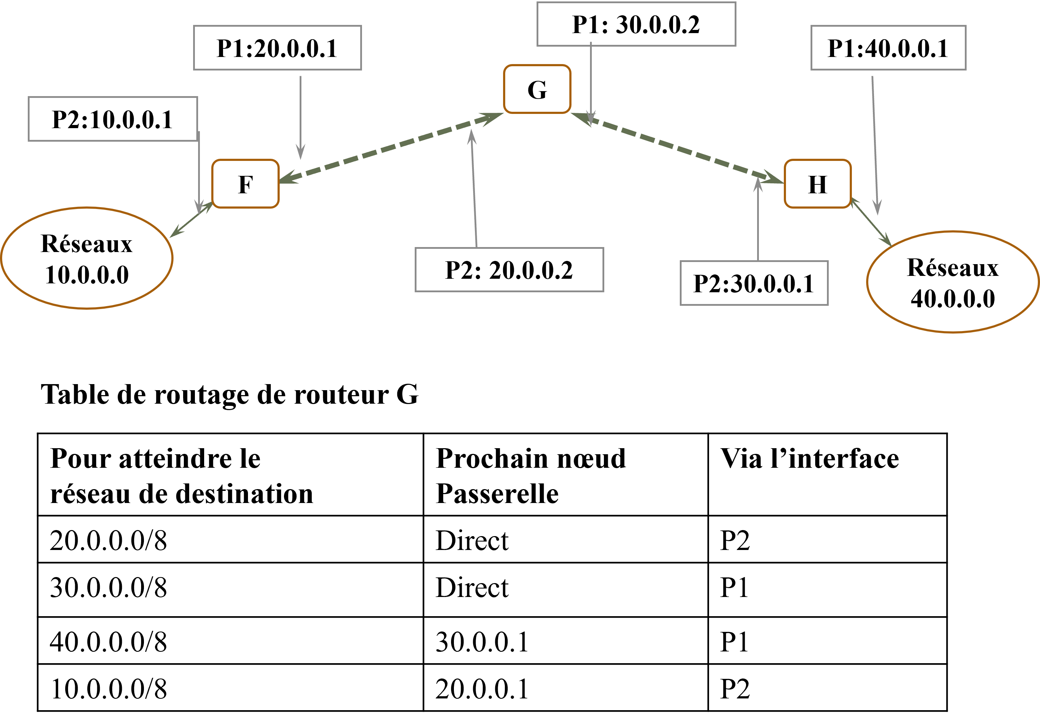
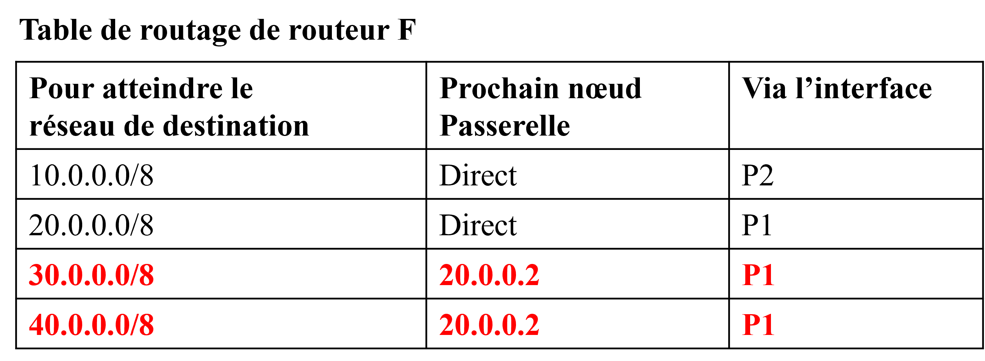
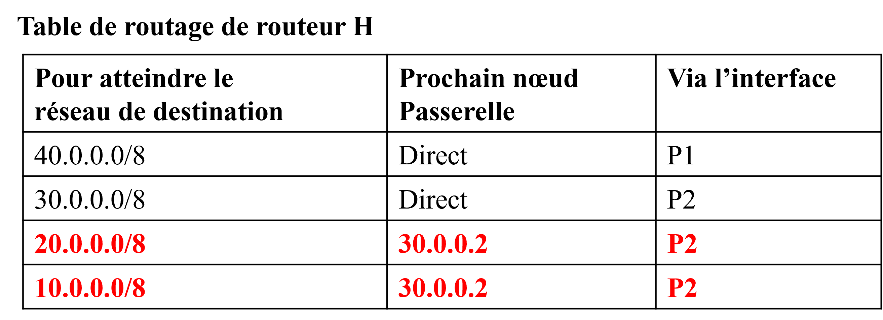
Exemple: Route par défaut (1/2)
Notes:
19

Slide 20
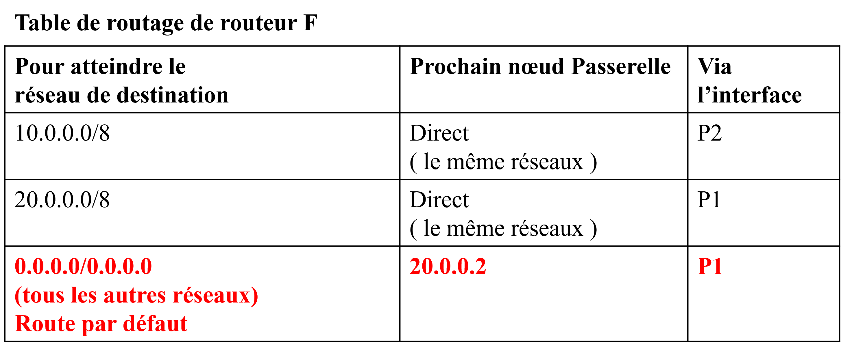
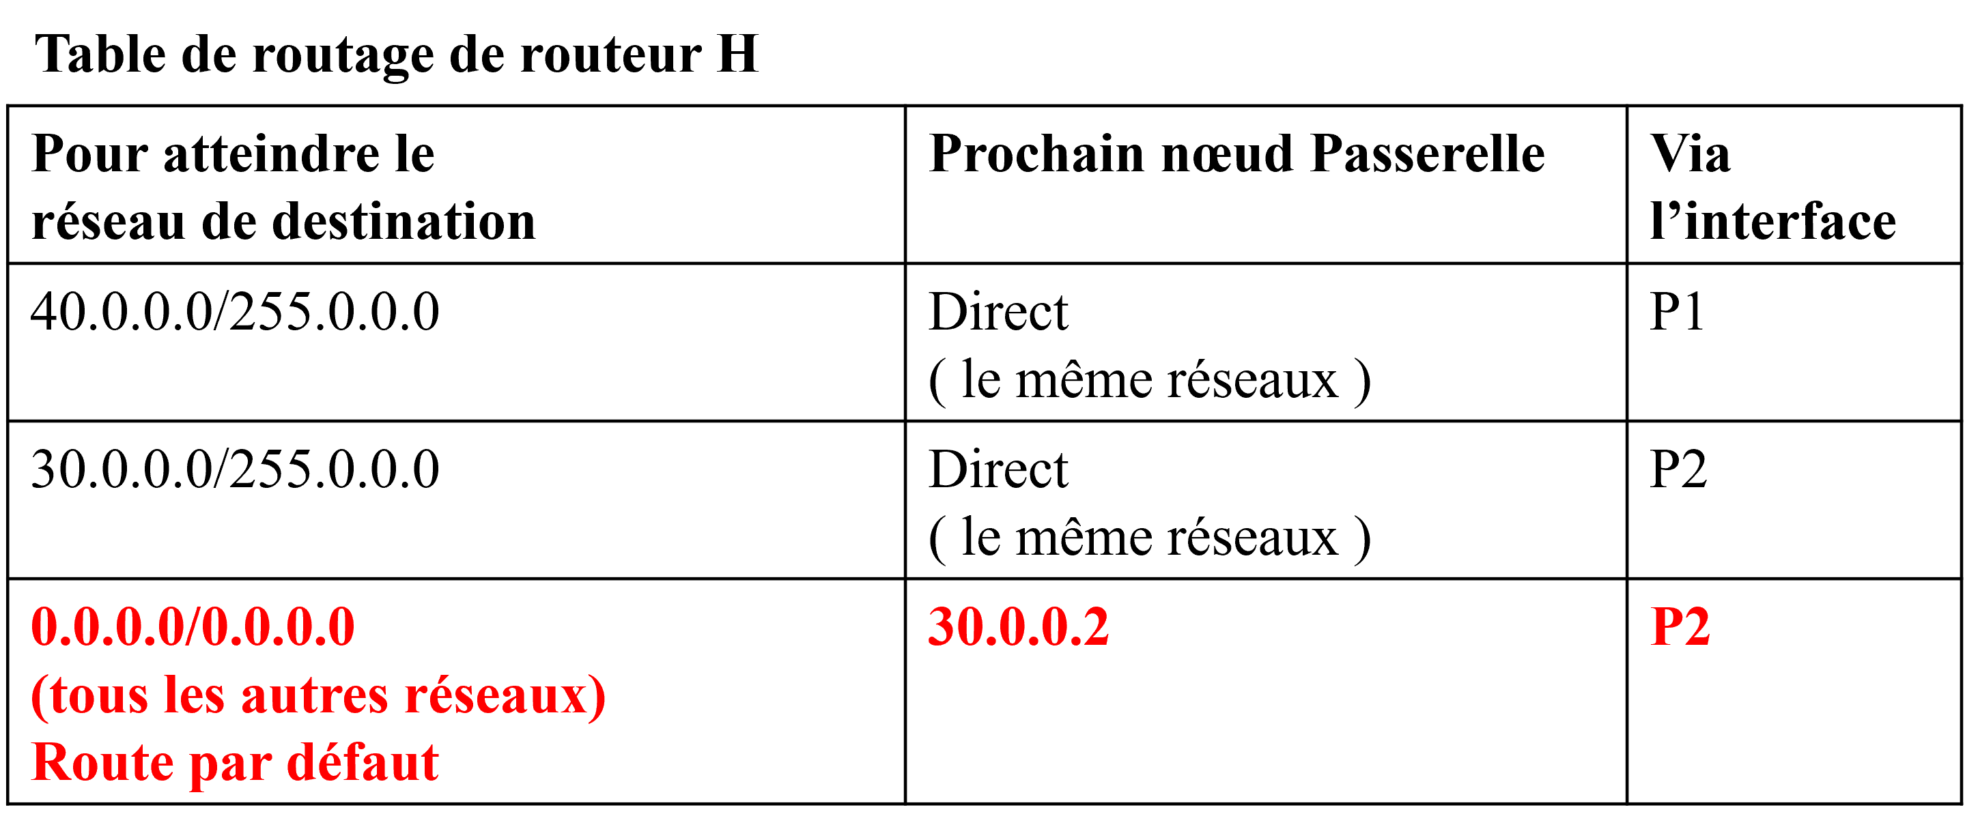
Exemple: Route par défaut (2/2)
Notes:
20

Slide 21
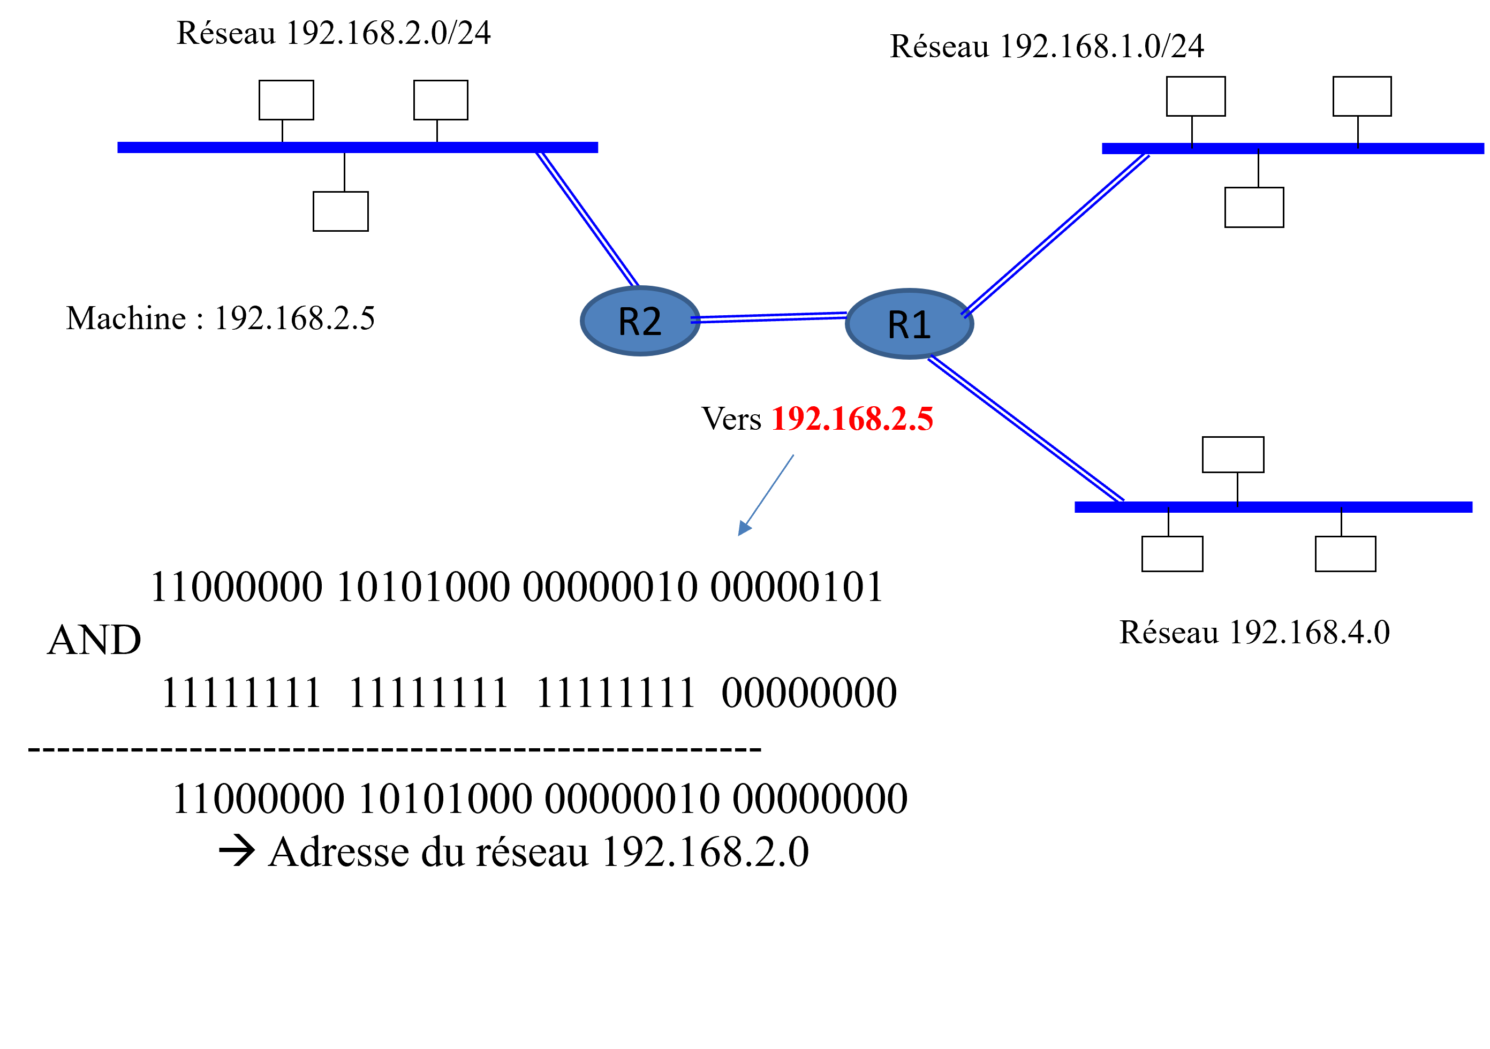
Calcul de l’adresse réseau de destination
La première étape du processus de routage est le calcul de l’adresse du réseau de destination.
Pour cela le routeur ou la machine consulte sa table de routage et effectue un ET LOGIQUE entre l’adresse destination et les masques qui existent dans chaque entrée de la table de routage.
Notes:
21

Slide 22
Types de routage comment construire la table de routage ?
Routage statique : Les informations de routage (tables de routage) sont mises à jour manuellement à chaque modification topologique du réseau.
Routage dynamique : Les informations (tables de routage) relatives à la route sont mises à jour automatiquement entre les routeurs selon un protocole ( RIP , OSPF, etc.)
Notes:
22

Slide 23
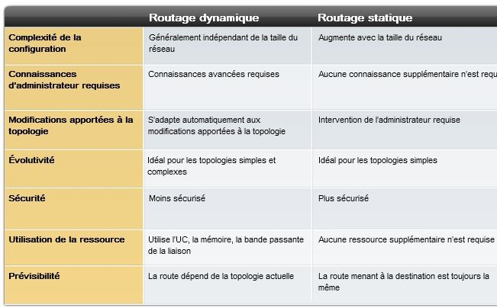
Routage Statique vs Routage Dynamique
Notes:
23

Slide 24
Routage Statique
Notes:
24

Slide 25
Routage statique
La table de routage est mise à jour manuellement.
Si la topologie change :
Ajout d’un réseau : ajouter la ou les règles de routage pour accéder à ce réseau sur l’ensemble des routeurs concernés
Suppression d’un réseau : supprimer la ou les règles de routage pour accéder à ce réseau sur l’ensemble des routeurs concernés
Notes:
25

Slide 26
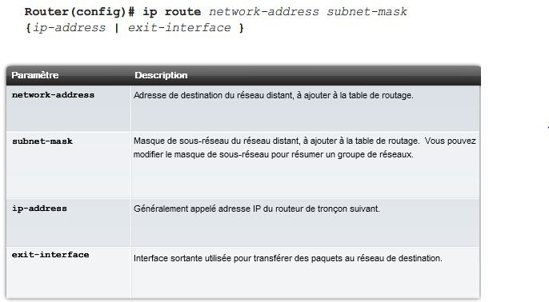
Commande Cisco pour configurer une route statique
Notes:
26

Slide 27
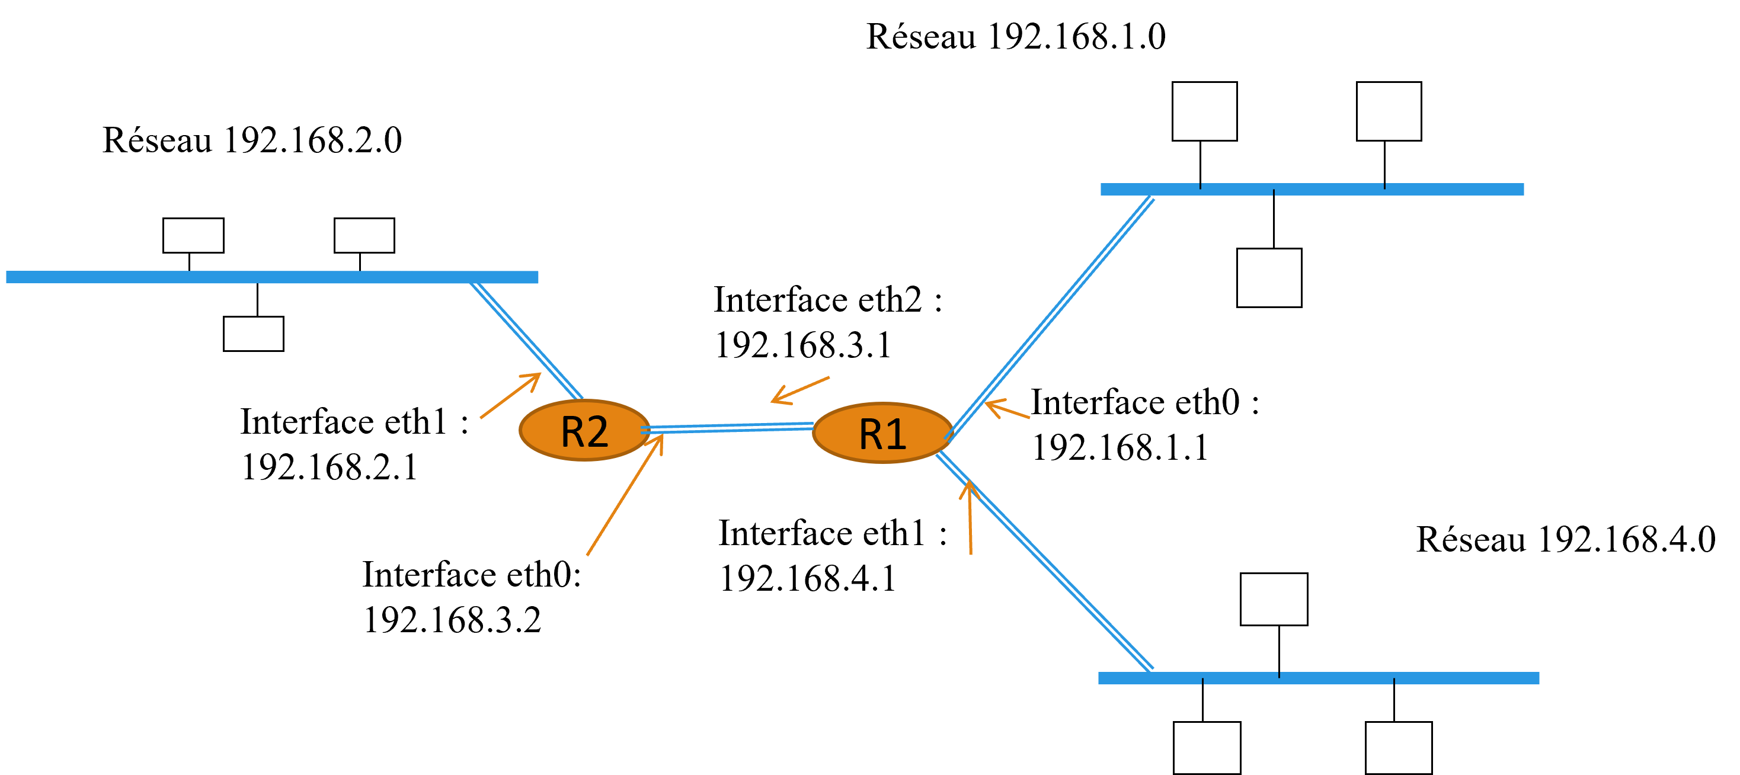
Commande Linux pour configurer une route statique
Sur le routeur R1 : Ajouter une route vers le réseau 192.168.2.0/24 en passant par la passerelle 192.168.3.2 via l’interface eth2:
route add –net 192.168.2.0 netmask 255.255.255.0 gw 192.168.3.2 dev eth2
Notes:
27

Slide 28
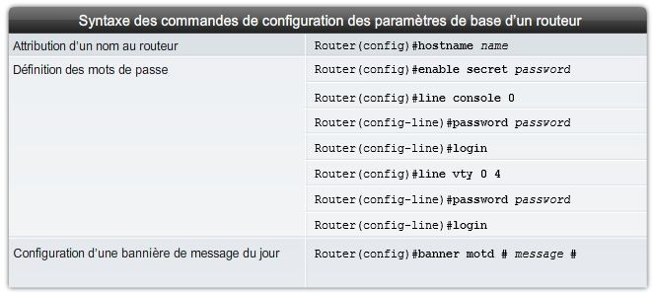
Configuration d’un Routeur CISCO (1/3)
Notes:
28

Slide 29
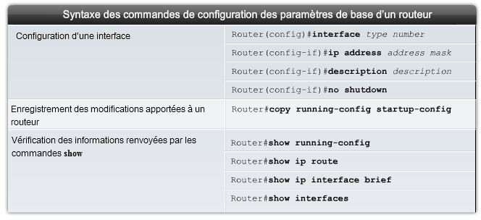
Configuration d’un Routeur CISCO (2/3)
Notes:
29

Slide 30
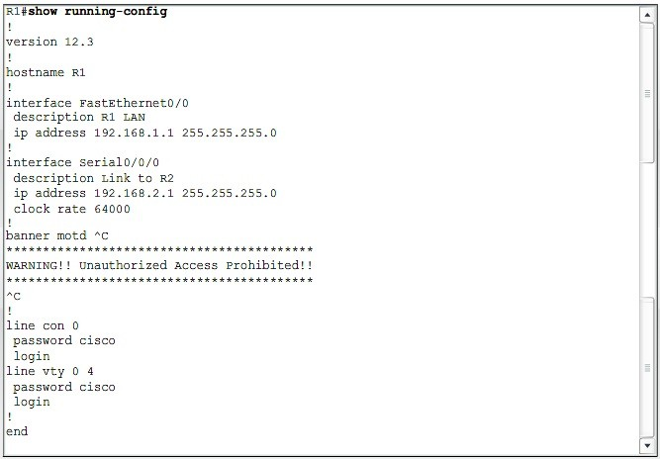
Configuration d’un Routeur CISCO (3/3)
Vérification de la configuration de routeur de base
show running-config
Notes:
30

Slide 31
Routage Dynamique
Notes:
31

Slide 32
Routage dynamique
Types d’algorithmes de routage
Le routage statique (non adaptatif)
Décisions de routage précalculées et chargées initialement dans le routeur
Les routes sont fixes. Il faut les changer “à la main” en cas de modifications du réseau
algorithme du plus court chemin
routage par inondation «flooding»
Le routage dynamique (adaptatif)
décisions de routage évoluant selon les modifications de topologie et de trafic
Dialogue entre routeurs
routage à vecteur de distance «distance vector»
routage à état de lien «link state»
Notes:
32

Slide 33
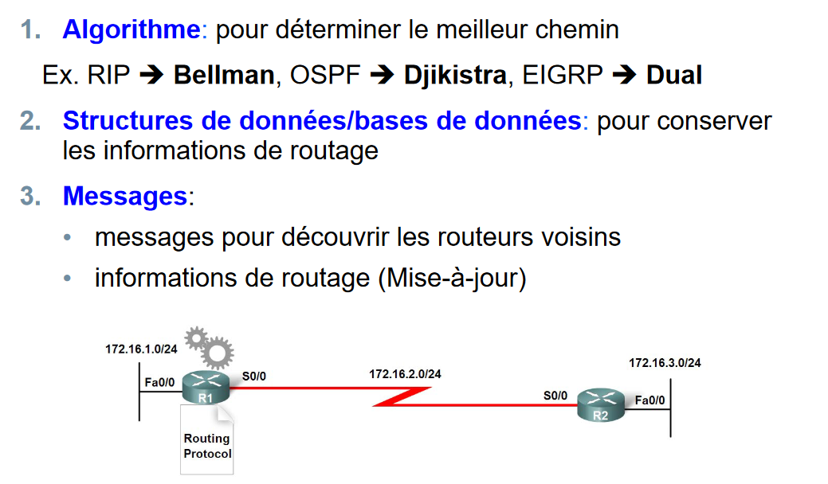
Routage dynamique
Notes:
33

Slide 34
Routage dynamique
Méthode Distance Vector: Méthode itérative par transmission des tables de routage. Chaque routeur
Transmet sa table de routage initiale à ses voisins immédiats.
Fusionne sa table avec les tables reçues de ses voisins immédiats.
En cas de modification, transmet la nouvelle table à ses voisins immédiats
Convergence non garantie.
Méthode Link State: non itérative par transmission d'état des liaisons. Chaque routeur
Transmet l’état de ses liaisons à ses voisins immédiats.
Retransmet les informations reçues de ses voisins à ses autres voisins (propagation par inondation).
Calcule sa table de routage.
Pas de problème de convergence.
Notes:
34

Slide 35
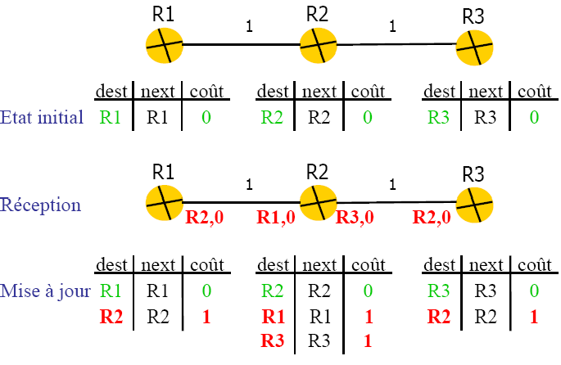
Exemple de Routage à vecteur de distance (1/3)
Notes:
35

Slide 36
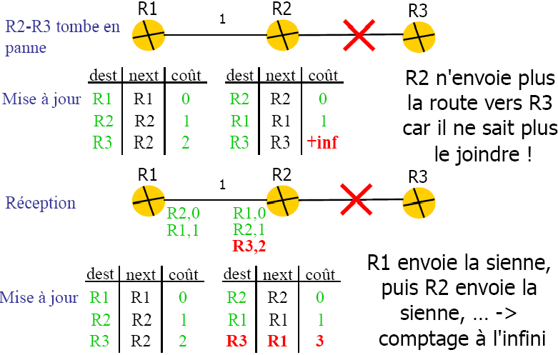
Exemple de Routage à vecteur de distance (2/3)
Notes:
36

Slide 37
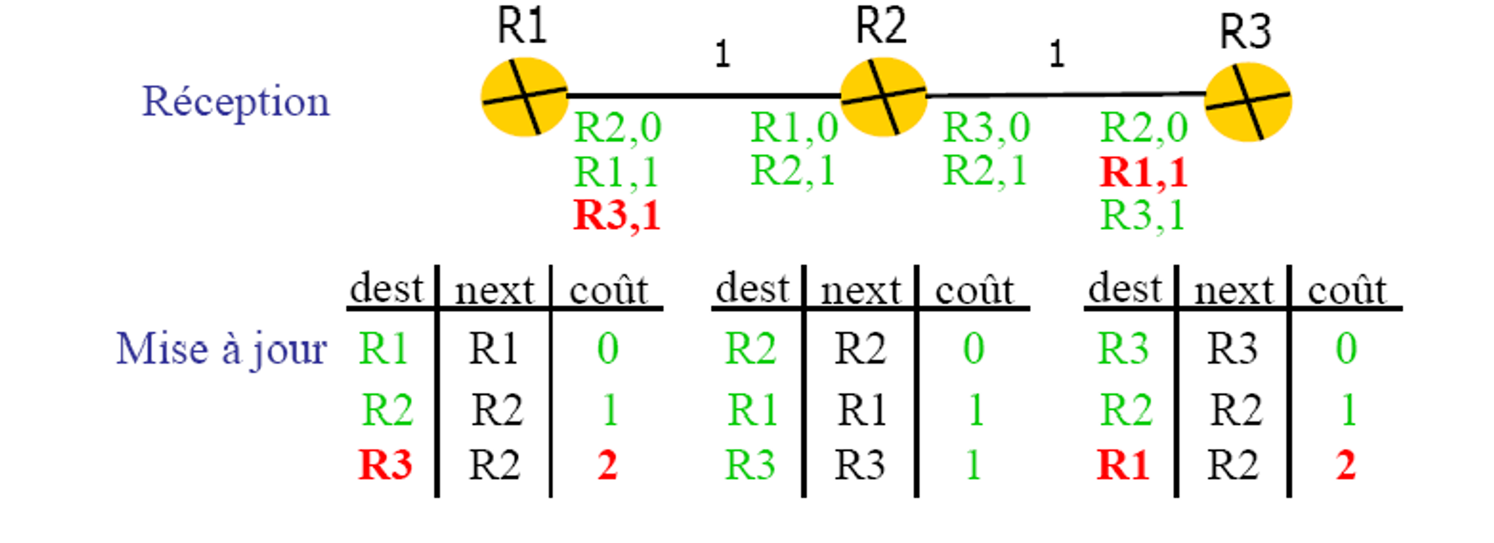
Exemple de Routage à vecteur de distance (3/3)
Notes:
37

Slide 38
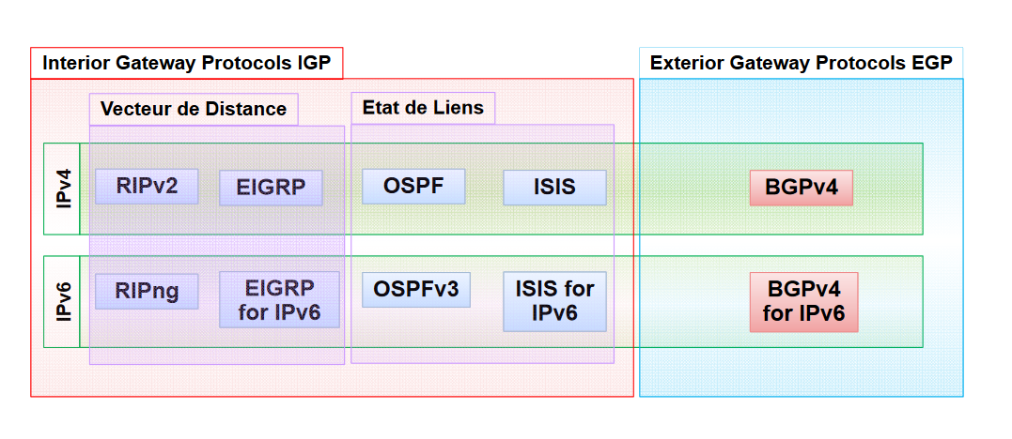
Routage dynamique: IPv4 & IPv6

Slide 39
Système autonome (AS)
AS 100
Ensemble de réseaux partageant la même politique de routage
Utilisation d’un même protocole de routage
Généralement sous une gestion administration unique
Utilisation d’un IGP au sein d’un même AS

Slide 40
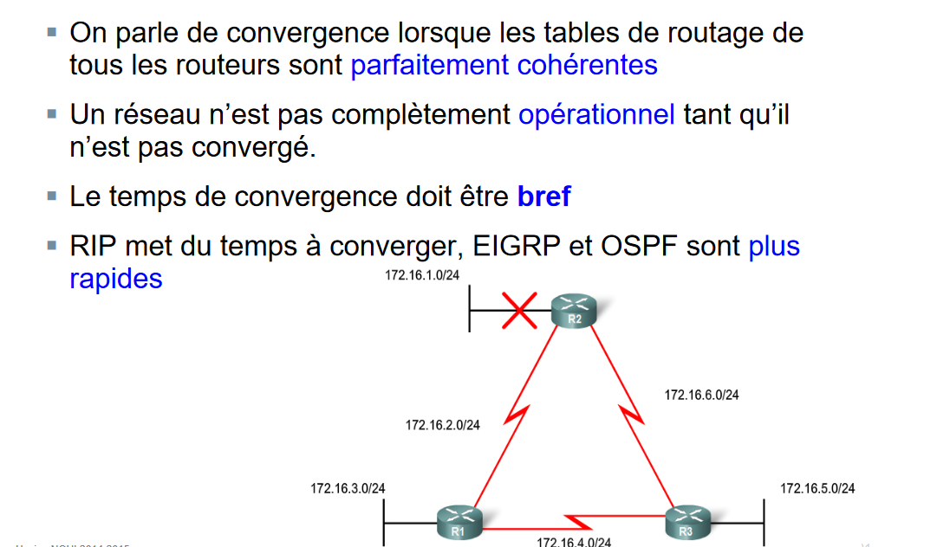
Routage dynamique
Notes:
40

Slide 41
Distance Administrative (AD)
La distance administrative (AD) définit la préférence d’une source de routage.
Chaque source de routage est classée par ordre de priorité, du plus préférable au moins préférable, à l’aide d’une valeur de distance administrative.
Les routeurs Cisco utilisent la distance administrative (AD) pour sélectionner le meilleur chemin lors de la découverte du même réseau de destination à partir d’au moins deux sources de routage différentes.
La distance administrative est une valeur entière comprise entre 0 et 255. Plus la valeur est faible, plus la source de la route est privilégiée. Une distance administrative de 0 est idéale.
Seul un réseau directement connecté a une distance administrative égale à 0, laquelle ne peut pas être modifiée.
Une distance administrative de 255 signifie que le routeur ne se fiera pas à la source de cette route et qu’elle ne sera pas installée dans la table de routage.
Notes:
41

Slide 42
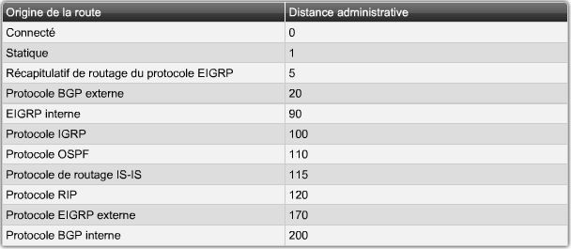
Distances administratives par défaut
Notes:
42

Slide 43
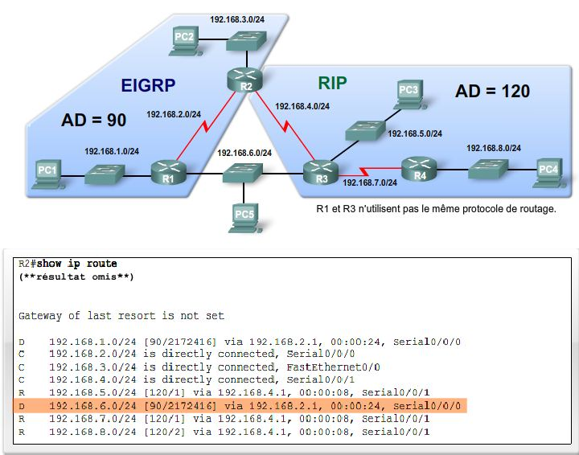
Exemple de distance administrative
Notes:
43

Slide 44
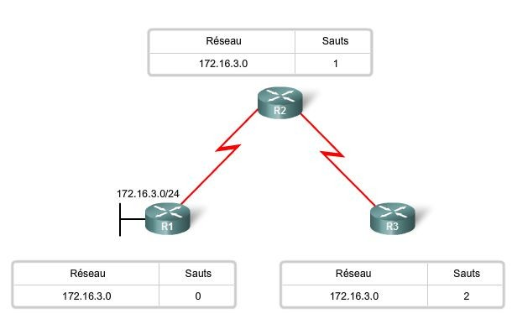
Mesures et Métriques
La mesure est utilisée pour déterminer quel chemin est préférable en présence de plusieurs chemins vers le même réseau distant.
RIP utilise le nombre de sauts.
EIGRP utilise une combinaison de bande passante et de délai.
OSPF fait appel à la bande passante.
Notes:
44

Slide 45
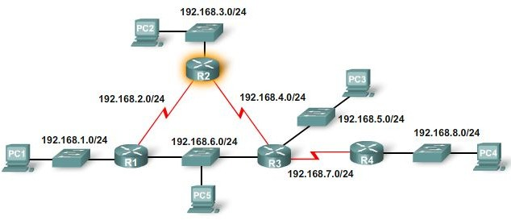
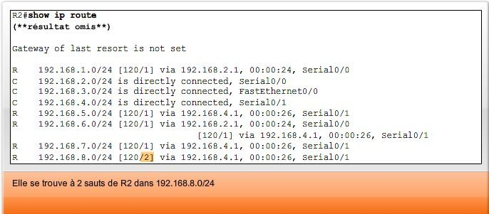
Exemple de mesure dans RIP
Notes:
45

Slide 46
Protocole RIP
RIP «Routing Information Protocol», RFC 1058
Routage IGP «Interior Gateway Protocol» interne à un système autonome (AS)
Les routeurs n’ont pas une vue globale du réseau. Ils s’échangent les distances qu’ils connaissent
Messages UDP sur le port 520 échangés toutes les 30s
D’autres temporisateurs sont utilisés
d’indisponibilité «invalid timer» : si le message d’un voisin n’est pas reçu au bout de 180s, le routeur annonce l’indisponibilité du voisin aux autres
d’effacement «flush timer» : si rien ne vient informer l’indisponibilité au bout de 270s, l’entrée est supprimée de la table de routage
Notes:
46

Slide 47
Protocole RIP
A servi de base pour AppleTalk, IPX, Banyan Vines ...
RIP v 2, RFC 1387 et RFC 1388
permet le routage des sous-réseaux (véhicule le netmask)
identifie les routes externes utilisées par un EGP
interopère "raisonnablement" avec RIP v 1
diffusion multicast (224.0.0.9) plutôt que broadcast
authentification
Notes:
47

Slide 48
Algorithmes de RIP
Chaque routeur envoie à tous ses voisins périodiquement (30s) une liste (@réseau, coût) qu’il connaît d’après sa table de routage
A la réception d’un paquet RIP arrivant d’un routeur voisin d’adresse @routeur, pour chaque (@destination, cout) contenue dans le paquet reçu faire
Si @destination inconnue
Rajouter dans la table de routage l’entrée (@destination, @routeur, coût+1)
Armer timer
Si @destination connue
(apparaît dans la table de routage (@destination, @routeur_voisin, coût_présent))
Si @routeur_voisin= @routeur alors
Changer table (@destination, @routeur, coût+1)
Relancer timer
Si @routeur_voisin ≠ @routeur et coût+1<coût_présent alors
Changer table (@destination, @routeur, coût+1)
Relancer timer
Notes:
48

Slide 49
Routage à état de liens
Une liaison LAN est assimilée à un nœud dans le graphe représentant la carte du réseau
Avantages : chaque routeur calcule indépendamment la carte du réseau, ainsi l’algorithme converge plus rapidement que le routage à vecteur de distance
Inconvénients : nécessite un espace mémoire plus important pour le stockage de la carte du réseau, les calculs sont assez complexes
Exemple : OSPF (Internet), IS-IS (DECnet, CLNP, Internet, Netware)
Nous allons décrire l’OSPF

Slide 50
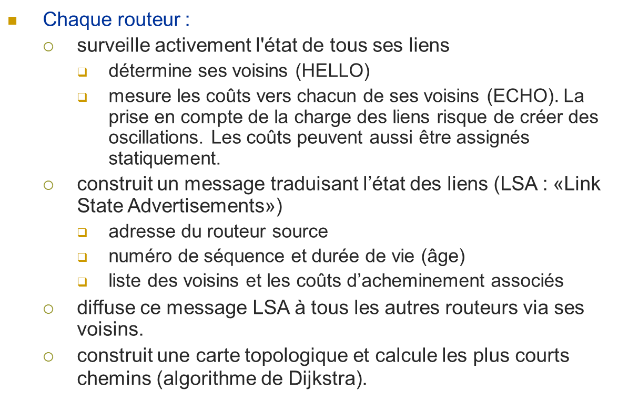
Routage à état de liens

Slide 51
OSPF «Open Shortest Path First»
Le protocole OSPF est un protocole de routage dynamique IGP (Interior Gateway Protocol), à état de liens qui est ouvert. On peut donc l’utiliser avec des constructeurs hétérogènes (Cisco,HP, Alcatel…).
OSPF a été créé par le groupe de travail IETF en 1988, il utilise l’algorithme de Dijkstra (algorithme du plus cours chemin).
Il existe 3 versions OSPF :
OSPF V1 : création du protocole OSPF
OSPF V2 : ajout de l’authentification
OSPF V3 : pour l’IP version 6

Slide 52
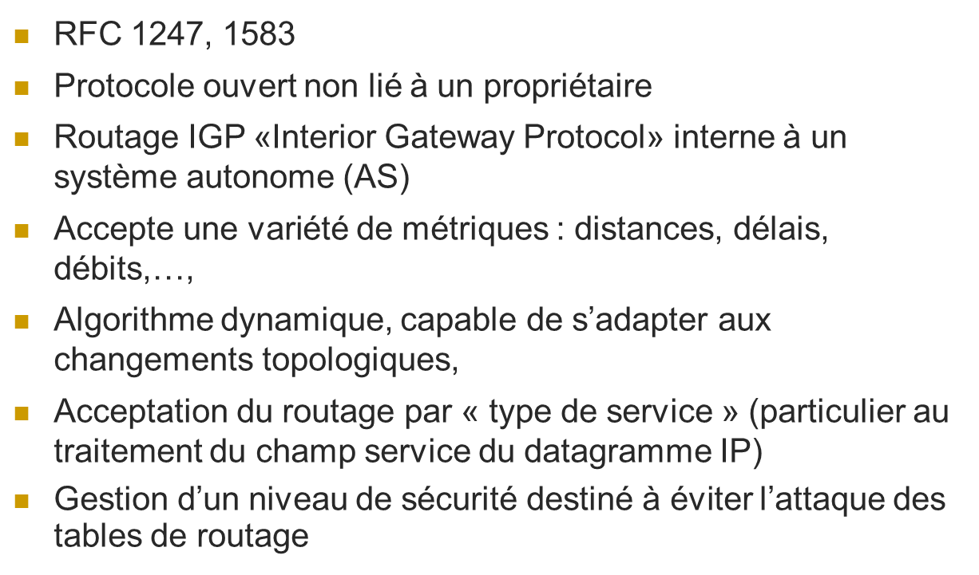
OSPF «Open Shortest Path First»

Slide 53
Que signifie état de liens ?
Il y a une notion d'état de liens dans le protocole OSPF, il est indispensable de bien la comprendre.
Un état de liens dans OSPF est une description de l’interface d’un routeur avec les éléments suivants :
Son adresse IP
Son masque
Le type de réseau
Son voisin (un routeur)
L’ensemble des liens OSPF est enregistré dans une base de données appelée link-state database, qui est identique sur tous les routeurs d’une même aire.
Pour mettre à jour sa base de données on utilise des LSA (Link State Advertisements) nous y reviendrons plus tard, car il existe différents types de LSA.

Slide 54
Les caractéristiques OSPF
Les caractéristiques notables du protocole OSPF sont les suivantes :
Convergence rapide les mises à jour sont incrémentielles
Utilisé dans les grands réseaux (supérieur à 15 routeurs contrairement au protocole RIP
OSPF utilise une notion d’aire qui permet de réduire le trafic réseau (nous y reviendrons plus tard dans ce cours
Les aires OSPF sont hiérarchisées, l’aire 0 est obligatoire (aire Backbone)
Supporte le VLSM (netmask à longueur variable)
Adresses mulitcast réservées à OSPF pour les MAJ
Authentification possible sous OSPF
Prends en compte les routes venant d’autres protocoles
La métrique utilise la bande passante
C’est un protocole ouvert
La distance administrative est égale à 110.
En contrepartie OSPF a les trois inconvénients suivants :
OSPF consomme de la mémoire, car il maintient une base de données pour chaque routeur (état des liens)
Consomme de la CPU au démarrage du processus OSPF, car il doit construire sa base de données
Protocole complexe à mettre en place

Slide 55
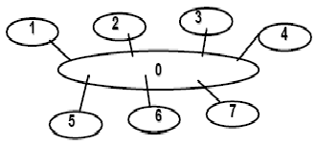
OSPF «Open Shortest Path First»
Le routage est hiérarchisé : un système autonome (AS) est découpé en zones ou aires «area»
Une zone est un ensemble de réseaux contigus. Chaque zone se comporte comme un réseau indépendant, elle ne connaît que l'état des liaisons internes à la zone
La zone 0 est l’épine dorsale d’un système autonome. Toute autre zone est connectée à cette épine dorsale, soit directement, soit par un tunnel
Deux niveaux de routage : intra et inter zone
Gérer une topologie hiérarchique (les « bords » du réseau sont organisés en arbre alors que le centre est en graphe)

Slide 56
Zone OSPF
Une caractéristique principale d’OSPF est de supporter des inter réseaux très larges grâce au regroupement des routeurs dans des entités logiques appelées areas ou zones.
La communication inter-areas ne laisse passer que les échanges d’information minimale de routage dans le seul objectif de connecter les zones entre elles.
Il en résulte que les efforts de calcul de routes ne s’opèrent qu’au sein d’une même zone.
Les routeurs d’une zone ne sont pas affectés (en calcul) par les changements intervenus dans une autre zone.
Dans un contexte où OSPF demande beaucoup de ressources en CPU et en mémoire, cette notion de conception est très importante.

Slide 57
OSPF «Open Shortest Path First»
A l’intérieur d’une zone
Chaque routeur dispose d’une base de données topologique (informations d état des liens)
Le même algorithme du plus court chemin
Un routeur au moins connecté à l’épine dorsale
Si un routeur est connecté à deux zones, il doit exécuter l’algorithme du plus court chemin pour les deux zones

Slide 58
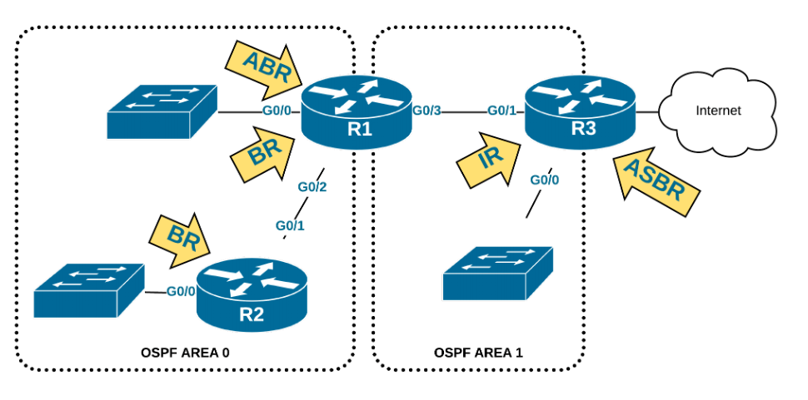
Les routeurs dans les zones OSPF
Dans une zone OSPF, les routeurs jouent plusieurs rôles en fonction de leur positionnement dans l'infrastructure, ce qui donne :
Routeur ABR (Area Border Router) : il fait le lien entre 2 zones OSPF
Routeur Interne (IR) : routeur dans une zone OSPF
Routeur Backbone : routeur situé dans l’aire 0 (aire Backbone)
Routeur ASBR (Autonomous System Area Border Router) : routeur faisant le lien entre le protocole OSPF et un autre protocole de routage (redistribution de routes entre OSPF et RIP dans les deux sens, par exemple)

Slide 59
OSPF «Open Shortest Path First»
Trois types de chemins :
Chemin intra-zone: le plus simple, puisque chaque routeur d’une zone connaît la topologie de la zone
Chemin inter-zone, il nécessite 3 étapes :
Aller de la source vers l’épine dorsale (dans la zone source)
Transiter à travers l épine dorsale jusqu à la zone de destination
Transiter dans la zone destination jusqu’à la destination
Chemin inter-systèmes autonomes
Nécessite un protocole particulier (BGP)
Bases de données maintenues sur un routeur :
« Adjacencies Database » => les voisins
« Topology Database » => toutes les routes
« Forwarding Database » => les meilleures routes

Slide 60
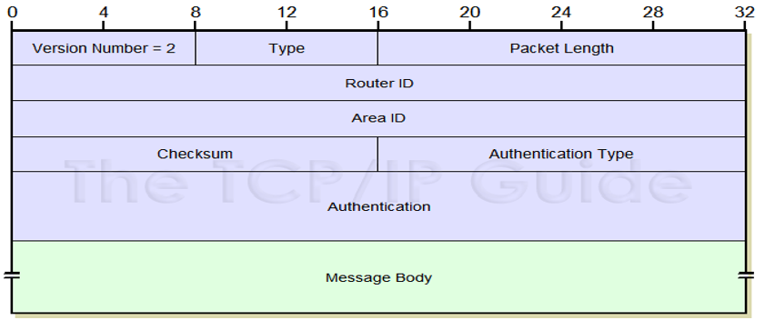
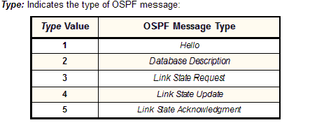
Les paquets OSPF
L'échange d'informations entre les routeurs s'effectuent au travers différents paquets, ceux-ci ont chacun un rôle bien spécifique.

Slide 61
Messages OSPF
Annonce (Hello Packet, type 1) : utilisé pour la détection des routeurs, le choix des routeurs désignés. Transmis à l’adresse 224.0.0.5 (AllSPFRouters).
Description de base de données (Database Description Packet type 2) :permet lors de l’apparition d’un nouveau routeur de lui transférer le contenu de la base de données.
Message de demande de données (Link State Request Packet, type 3) : permet d’obtenir d’un routeur voisin une mise à jour de la base de données
Message de mise à jour de l’état des liaisons (Link State Update Packet, type 4) : transmet les modifications de topologie :
sur un réseau local, aux routeurs désignés (adresse 224.0.0.6, AllDRouters), le routeur désigné transmet l’information aux autres (224.0.0.5, AllSPFRouters).
sur une liaison point à point, à un routeur distant.
Message d’acquittement d’état des liaisons (Link State Acknowlegment Packet, type 5) :acquitte la mise à jour de la base de données.

Slide 62
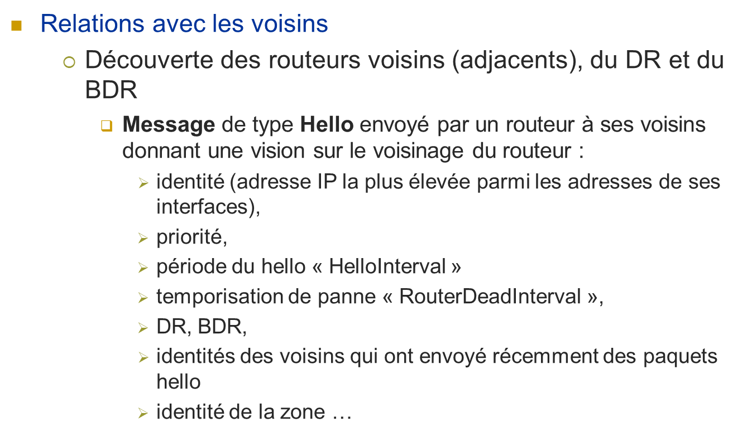

Slide 63
Initialisation d’un lien-
Établissement d’une relation de type « Maître/esclave » (le maître a l’identité la plus élevée)
Le maître envoie un message DBD (« Database Description ») qui représente un résumé de l’état des liens, sous forme d’un ou plusieurs paquets, chaque paquet possède un numéro de série
L’esclave acquitte les paquets DBD (« Link State Acknowledgment ») et envoie un message DBD
Le maître acquitte les paquets DBD
Une fois les DBD échangés, si un routeur constate que certaines entrées sont moins récentes, il envoie une requête LSR « Link State Request » à laquelle répond le routeur adjacent (ayant l’info. La plus récente) par un message LSU « Link State Update »

Slide 64
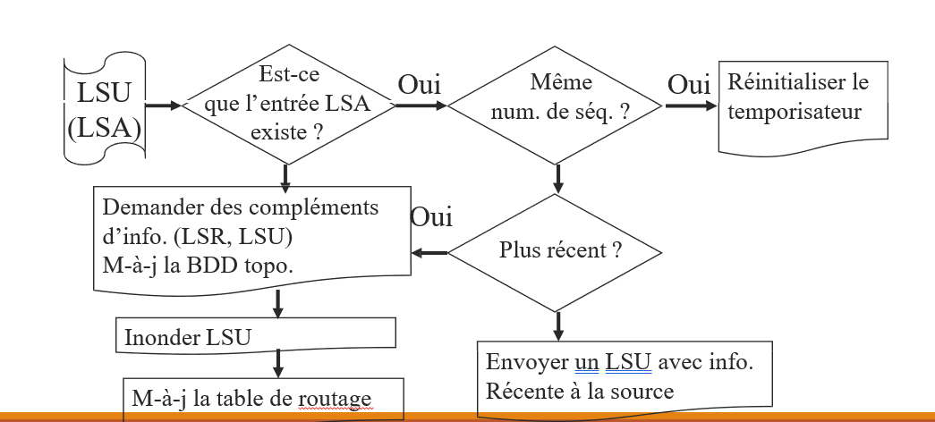
Maintient de l’information de routage
Lors du changement de l’état d’un lien un LSU est envoyé (inondé)
Un LSA (« Link state Announcement ») est envoyé quand l'état d'une ligne change ou toutes les 30 minutes

Slide 65
Le paquet LSA
Il existe 5 types de messages LSA
Type 1 « Router-LSA » : information concernant l’états des liens envoyée par tout routeur interne, inondée dans la zone
Type 2 « Network-LSA » : description de la liste des routeurs sur LAN envoyée par le DR, inondée dans la zone
Type 3 « Summary-LSA type 3 » : description des destinations en dehors de la zone (mais dans le même AS) envoyée par tout routeur ABR (inter-zone), vers tous les routeurs de la zone
Type 4 « Summary-LSA type 4 » : description des routeurs ASBR (AS Boundary Router) envoyée par les ABR, vers tous les ABRs et ensuite inondée dans les zones respectives (à ces ABR)
Type 5 « AS-External-Link » : description des destinations en dehors du AS envoyée par les ASBR, inondée dans le AS

Slide 66
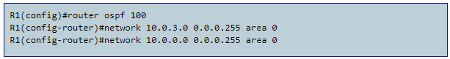
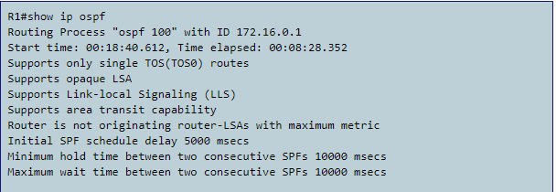
Activation du protocole de routage OSPF et des réseaux participant aux annonces
Le numéro du processus ospf est 100.
L'adresse IP de l'interface connectée à un autre routeur est 10.0.3.1/24 et le numéro de l'aire est 0.
Affichage des informations concernant ospf

Slide 67
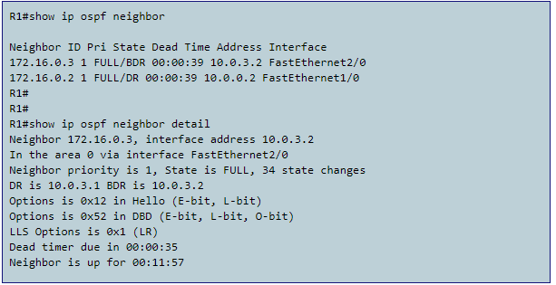
Afficher les voisins ospf

Slide 68
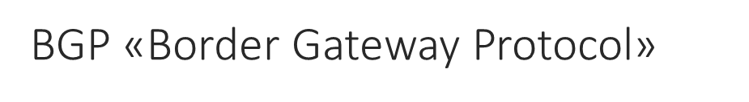
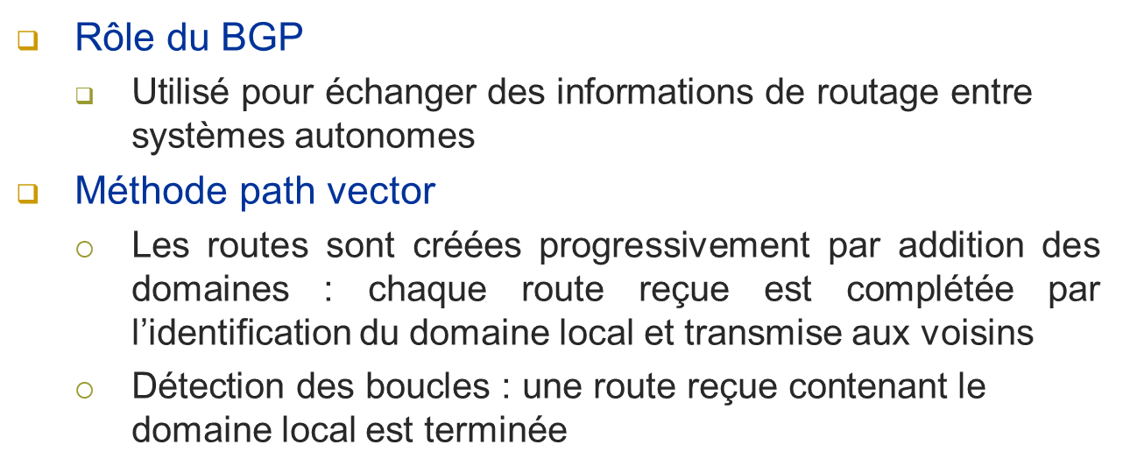
Notes:
BGP est un protocole de passerelle extérieure (EGP) utilisé pour échanger des informations de routage entre les routeurs de différents systèmes autonomes (AS). Les informations de routage
BGP comprennent le routage complet vers chaque destination. BGP utilise les informations de routage pour maintenir une base de données d’informations d’accessibilité du réseau, qu’il échange avec d’autres systèmes BGP. BGP utilise les informations d’accessibilité du réseau pour construire un graphique de la connectivité AS, ce qui permet à BGP de supprimer les boucles de routage et d’appliquer les décisions de stratégie au niveau de l’AS.
BGP est l’abréviation de Border Gateway Protocol. Il s’agit du protocole de routage utilisé pour assurer une interconnexion correcte entre les systèmes autonomes (AS). eBGP (BGP externe) est utilisé entre les AS, tandis que iBGP (BGP interne) est utilisé au sein de l’AS (Autonomous System).

Slide 69
BGP «Border Gateway Protocol»
l BGP-1 RFC 1105, BGP-2 RFC 1163, BGP-3 RFC 1267, BGP-4 RFC 1654 1655
ni vraiment distance vector ni vraiment link state
➔ Distance vecteur avec chemins (Path-vector)
entre routeurs configurés pour s’accepter mutuellement d’être voisins
transmet le "chemin d’AS" en entier ce qui permet la détection simple et efficace des boucles (adapté à des topologies complexes maillées)
échange des informations de routage par une connexion TCP afin d’assurer la fiabilité des échanges
Mise à jour incrémentale (partielle)
Mise à jour seulement en cas de modification
Utilisation de métrique
inclut un système d'authentification des messages échangés

Slide 70
Vocabulaire
Voisin (Neighbor)
Routeur avec qui on a une session BGP
NLRI/Préfixe
NLRI - network layer reachability information
Informations concernant l’accessibilité (ou pas) d’une route (réseau + masque)
Router-ID (identifiant de routeur)
Adresse IP la plus grande du routeur
Route/Path (chemin)
Préfixe (NLRI) annoncé par un voisin

Slide 71
Vocabulaire (2)
Transit - transport de vos données par un réseau tiers, en général moyennant paiement
Peering - accord bi-latéral d’échange de trafic
chacun annonce uniquement ses propres réseaux et ceux de ses clients à son voisin
Default - route par défaut, où envoyer un paquet si la table de routage de donne aucune information plus précise

Slide 72
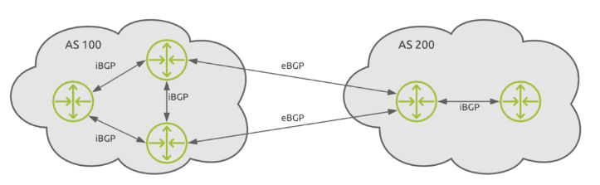
BGP «Border Gateway Protocol»
BGP est le protocole utilisé dans l’épine dorsale de l’Internet. Il permet aux organisations qui ont leur propre AS (généralement les fournisseurs de services Internet et les grandes organisations) de s’interconnecter avec d’autres. Ce type d’interconnexion entre AS s’appelle un peering.

Slide 73
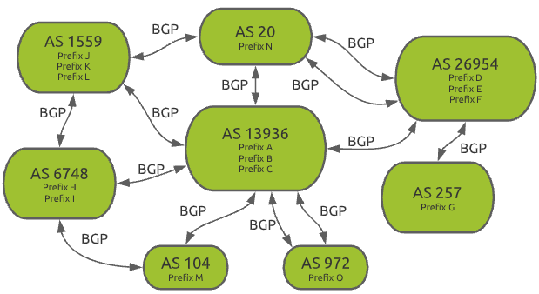
Le routage BGP
Contrairement aux autres protocoles de routage, il n’y a pas de processus de découverte des pairs.
Chaque intervenant BGP, appelé « pair », échange des informations de routage avec ses pairs voisins sous la forme d’annonces de préfixes réseau.
Avec les annonces de préfixes, l’information est suffisante pour construire un graphique de la connectivité des AS, comme illustré ci-dessous
Comme vous pouvez le constater, la communication entre deux préfixes peut souvent se faire par des chemins différents.

Slide 74
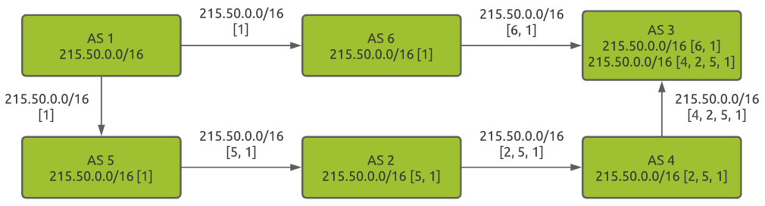
Alors comment les routeurs choisissent-ils entre les différentes routes possibles ?
La décision de routage
Le chemin de l’AS BGP
BGP ne fonctionne pas comme les autres protocoles de routage traditionnels qui utilisent des mesures comme la distance ou les coûts (par exemple celui de la bande passante) pour prendre des décisions de routage. Au lieu de cela, BGP utilise divers attributs pour acheminer le trafic.
L’attribut principal de BGP est appelé « chemin AS ». Il s’agit d’une liste de numéros d’AS décrivant le chemin inter-AS vers une destination. Le chemin AS est si important pour la fonction de BGP que le protocole est souvent appelé protocole de routage à vecteur de chemin.
La figure ci-dessus montre comment le chemin AS est propagé.
Notes:
TLe pair (“peer” en anglais) de l’AS 1 envoie son préfixe aux pairs de l’AS 6 et de l’AS 5 (chemin de l’AS [1]), qui à leur tour envoient la liste de préfixes respectivement aux pairs de l’AS 3 (chemin de l’AS [6, 1]) et de l’AS 2 (chemin de l’AS [5, 1]). Le pair AS 2 propage cette liste de préfixes au pair AS 4 (chemin AS [2, 5, 1]). Enfin, l’homologue AS 4 propage le préfixe de l’homologue AS 1 à l’homologue AS 3 (chemin AS [4, 2, 5, 1]).
Par conséquent, l’AS 3 est accessible depuis l’AS 1 par le chemin d’AS [6, 1] ainsi que par le chemin d’AS [4, 2, 5, 1].

Slide 75
le meilleur chemin est choisi en fonction des politiques, qui sont configurées via divers filtres de préfixes, en annonçant des routes spécifiques ou en manipulant les attributs BGP.
Lorsqu’une destination est accessible par deux chemins différents, BGP sélectionne le meilleur chemin en évaluant séquentiellement les attributs du chemin :
Poids
Préférence locale
Origine
Longueur du chemin AS
Code d’origine
MED (Multi Exit Discriminator)
Chemin eBGP sur chemin iBGP
Chemin IGP le plus court vers le prochain saut BGP
Chemin le plus ancien
ID du routeur
Adresse IP du voisin.

Slide 76
Comment et quand les données du protocole de routage BGP sont-elles échangées ?
BGP utilise le protocole de transport TCP pour transférer les données. Cela permet une livraison fiable des mises à jour BGP. BGP utilise le port TCP 179 pour cela.
Il utilise le modèle FSM (Finite State Machine) pour maintenir une table de tous les pairs BGP et leur état opérationnel.
Par rapport aux autres protocoles de routage, BGP n’envoie pas de mises à jour périodiques des données de routage. Au lieu de cela, il envoie des mises à jour uniquement lorsque des changements se produisent sur le réseau. FPar exemple, ces changements peuvent être dus à des réinitialisations de session, des défaillances de lien et des changements de politique.
Enfin, BGP envoie périodiquement des messages keep-alive pour vérifier la connexion TCP.

Slide 77
Sessions BGP
A
C
AS 100
AS 101
220.220.8.0/24
220.220.16.0/24
B
D
Routeurs BGP appelés peers (voisins)
E
AS 102
Session entre 2 AS différents = External BGP
220.220.32.0/24
Connexion TCP/IP
eBG-
Note: les voisins eBGP doivent être directements raccordés.

Slide 78
Sessions BGP
A
C
AS 100
AS 101
220.220.8.0/24
220.220.16.0/24
B
D
Les voisins d’un même AS sont appelés des voisins internes (internal peers)
E
AS 102
220.220.32.0/24
Connexion TCP/IP
iBGP
Note: les voisins iBGP peuvent ne pas être directement connectés.

Slide 79
Sessions BGP
A
C
AS 100
AS 101
220.220.8.0/24
220.220.16.0/24
B
D
Les voisins BGP s’éch- angent des messages contenant des préfixes (NLRI)
E
AS 102
220.220.32.0/24
Message de mise
à jour BGP

Slide 80
Configuration de sessions BGP
AS 100
Connexion TCP eBGP
AS 101
222.222.10.0/30
A
.2
220.220.8.0/24
.1
B
.2
.1
C
.2
220.220.16.0/24
.1
D
interface Serial 0
ip address 222.222.10.2 255.255.255.252
router bgp 100
network 220.220.8.0 mask 255.255.255.0
neighbor 222.222.10.1 remote-as 101
interface Serial 0
ip address 222.222.10.1 255.255.255.252
router bgp 101
network 220.220.16.0 mask 255.255.255.0
neighbor 222.222.10.2 remote-as 100
Les sessions BGP sont établies en utilisant la commande BGP “neighbor” du routeur
Lorsque les numéros d’AS sont différents il s’agit d’une session BGP Externe (eBGP)

Slide 81
Configuration de sessions BGP
AS 100
AS 101
Session TCP iBGP
222.222.10.0/30
A
.2
220.220.8.0/24
.1
B
.2
.1
C
.2
220.220.16.0/24
.1
D
interface Serial 1
ip address 220.220.16.2 255.255.255.252
router bgp 101
network 220.220.16.0 mask 255.255.255.0
neighbor 220.220.16.1 remote-as 101
interface Serial 1
ip address 222.220.16.1 255.255.255.252
router bgp 101
network 220.220.16.0 mask 255.255.255.0
neighbor 220.220.16.2 remote-as 101
Les sessions BGP sont établies en utilisant la commande BGP “neighbor” du routeur
Numéros d’AS différents -> BGP Externe (eBGP)
Numéros d’AS identiques -> BGP Interne (iBGP)

Slide 82
Configuration de sessions BGP
AS 100
B
A
Connexion TCP/IP
iBGP
C
Chaque routeur iBGP doit établir une session avec tous les autres routeurs iBGP du même AS

Slide 83
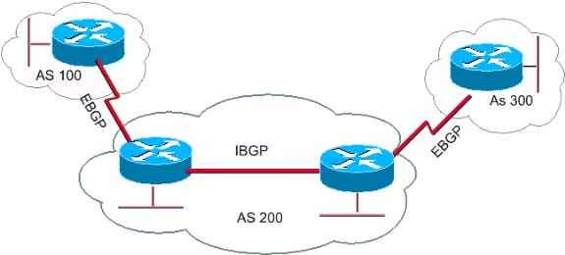
eBGP et iBGP
Si un AS comporte plusieurs speakers BGP, il peut servir de service de transit pour d'autres AS. Comme le montre le schéma suivant de cette section, AS200 est un AS de transit pour AS100 et AS300.
Afin d'envoyer l'information aux AS externes, l'accessibilité des réseaux doit être garantie. Afin d'assurer l'accessibilité des réseaux, les processus suivants sont exécutés :
Interconnexion BGP interne (iBGP) entre les routeurs au sein d'un AS
Redistribution des informations BGP aux IGP qui s'exécutent dans l'AS
Quand BGP s'exécute entre des routeurs qui appartiennent à deux AS différents, on parle de BGP extérieur (eBGP). Quand BGP s'exécute entre des routeurs du même AS, on parle d'iBGP.

Slide 84
Messages de mise à jour BGP
Format du message
Taille (I Octet)
Longueur du champ “routes inacessibles” (2 Octets)
Préfixe (Variable)
Routes supprimées (Variable)
Type d’attribut
Longueur des champs “Attributs” (2 Octets)
Taille de l’attribut
Attributs du chemin (Variable)
Valeur de l’attribut
Préfixe/Network Layer Reachability Information (Variable)
Taille (I Octet)
Préfixe (Variable)
Une mise à jour BGP permet d’annoncer une route (et une seule) à un voisin, ou bien de supprimer plusieurs routes qui ne sont plus accessibles [note : depuis quelques années, une mise à jour BGP peut concerner plusieurs préfixes]
Chaque message contient des attributs comme : origine, chemin d’AS, Next-Hop, ...

Slide 85
Mises à jour BGP — Préfixes/NLRI
NLRI = Network Layer Reachability Information = Préfixes
Permet d’annoncer l’accessibilité d’une route
Composé des informations suivantes :
Préfixe réseau
Longueur du masque

Slide 86
Mise à jour BGP — Attributs
Permet de transporter des informations liées au préfixe
Chemin d’AS
Adresse IP du “next-hop”
Local preference (préférence locale)
Multi-Exit Discriminator (MED)
Community (communauté)
Origin (origine de la route)
Aggregator (IP d’origine si aggrégation)

Slide 87
Attribut “chemin d’AS”
Liste les AS traversés pour arriver à destination
Détection de boucles
Mise en œuvre de politiques
AS 200
AS 100
170.10.0.0/16
180.10.0.0/16
Network Path
180.10.0.0/16 300 200 100
170.10.0.0/16 300 200
AS 300
AS 400
150.10.0.0/16
Network Path
180.10.0.0/16 300 200 100
170.10.0.0/16 300 200
150.10.0.0/16 300 400
AS 500

Slide 88
Attribut “Next-Hop”
AS 300
AS 200
140.10.0.0/16
150.10.0.0/16
192.10.1.0/30
C
.1
.2
D
E
B
.2
Network Next-Hop Path
160.10.0.0/16 192.20.2.1 100
192.20.2.0/30
.1
Prochain routeur pour joindre un réseau
Dans une session eBGP c’est en général une adresse locale
A
AS 100
160.10.0.0/16
Message
BGP

Slide 89
Attribut “Next-Hop”
AS 300
AS 200
140.10.0.0/16
150.10.0.0/16
192.10.1.0/30
C
.1
.2
D
E
B
Network Next-Hop Path
150.10.0.0/16 192.10.1.1 200
160.10.0.0/16 192.10.1.1 200 100
.2
192.20.2.0/30
.1
Prochain routeur pour joindre un réseau
Dans une session eBGP c’est en général une adresse locale
Le “next-hop” est mis à jour dans les sessions eBGP
A
AS 100
160.10.0.0/16
Message
BGP

Slide 90
Attribut “Next-Hop”
AS 300
AS 200
140.10.0.0/16
150.10.0.0/16
192.10.1.0/30
C
.1
.2
D
E
B
.2
Network Next-Hop Path
150.10.0.0/16 192.10.1.1 200
160.10.0.0/16 192.10.1.1 200 100
192.20.2.0/30
.1
A
Le “next-hop” n’est pas modifié dans les sessions iBGP
AS 100
160.10.0.0/16
Message
BGP

Slide 91
Attribut “Next-Hop” (suite)
Les adresses des “next-hops” doivent circuler dans l’IGP
Recherche récursive des routes
Permet de concevoir la topologie BGP indépendemment de la topologie physique du réseau
En interne les bonnes décisions de routage sont faites par l’IGP

Slide 92
Mises à jour BGP — Suppression de routes
Permet de retirer un réseau de la liste des réseaux accessibles
Chaque route supprimée est composée de :
son Préfixe
la longueur du masque

Slide 93
Mises à jour BGP - Suppression de routes
AS 321
AS 123
.1
192.168.10.0/24
.2
Message
BGP
Withdraw Routes
192.192.25.0/24
x
Rupture de connexion
192.192.25.0/24
Network Next-Hop Path
150.10.0.0/16 192.168.10.2 321 200
192.192.25.0/24 192.168.10.2 321

Slide 94
Table du routeur BGP
BGP RIB
RIB = Routing Information Base
Network Next-Hop Path
*>i160.10.1.0/24 192.20.2.2 i
*>i160.10.3.0/24 192.20.2.2 i
router bgp 100
network 160.10.0.0 255.255.0.0
no auto-summary
D 10.1.2.0/24
D 160.10.1.0/24
D 160.10.3.0/24
R 153.22.0.0/16
S 192.1.1.0/24
La commande BGP ‘network’ peut être utilisée pour remplir la table BGP à partir de la table de routage
Table de routage

Slide 95
Table du routeur BGP
BGP RIB
Network Next-Hop Path
*> 160.10.0.0/16 0.0.0.0 i
* i 192.20.2.2 i
s> 160.10.1.0/24 192.20.2.2 i
s> 160.10.3.0/24 192.20.2.2 i
router bgp 100
network 160.10.0.0 255.255.0.0
aggregate-address 160.10.0.0 255.255.0.0 summary-only
no auto-summary
D 10.1.2.0/24
D 160.10.1.0/24
D 160.10.3.0/24
R 153.22.0.0/16
S 192.1.1.0/24
La commande BGP ‘aggregate-address’ permet d’installer dans la table BGP une route aggrégée dès que au-moins un sous-réseau est présent
Route Table

Slide 96
Table du routeur BGP
BGP RIB
Network Next-Hop Path
*> 160.10.0.0/16 0.0.0.0 i
* i 192.20.2.2 i
s> 160.10.1.0/24 192.20.2.2 i
s> 160.10.3.0/24 192.20.2.2 i
*> 192.1.1.0/24 192.20.2.2 ?
router bgp 100
network 160.10.0.0 255.255.0.0
redistribute static route-map foo
no auto-summary
access-list 1 permit 192.1.0.0 0.0.255.255
route-map foo permit 10 match ip address 1
D 10.1.2.0/24
D 160.10.1.0/24
D 160.10.3.0/24
R 153.22.0.0/16
S 192.1.1.0/24
La commande BGP ‘redistribute’ permet de remplir la table BGP à partir de la table de routage en appliquant des règles spécifiques
Route Table

Slide 97
Table du routeur BGP
Processus “IN”
Processus “Out’”
BGP RIB
Network Next-Hop Path
*>i160.10.1.0/24 192.20.2.2 i
*>i160.10.3.0/24 192.20.2.2 i
>
Message
Message
* 173.21.0.0/16 192.20.2.1 100
Network Next-Hop Path
173.21.0.0/16 192.20.2.1 100
Le processus BGP “in” (entrée)
reçoit les messages des voisins
place le ou les chemins sélectionnés dans la table BGP
le meilleur chemin (best path) est indiqué avec le signe “>”

Slide 98
Table du routeur BGP
Processus “IN”
Processus “OUT”
BGP RIB
Network Next-Hop Path
*>i160.10.1.0/24 192.20.2.2 i
*>i160.10.3.0/24 192.20.2.2 i
> 173.21.0.0/16 192.20.2.1 100
*
Message
Message
Network Next-Hop Path
160.10.1.0/24 192.20.2.2 200
160.10.3.0/24 192.20.2.2 200
173.21.0.0/16 192.20.2.2 200 100
192.20.2.1
Le processus BGP “out” (sortie)
message construit à partir des informations de la table BGP
modification du message selon configuration
envoi du message aux voisins
Modification du “next-hop”

Slide 99
Table du routeur BGP
BGP RIB
Network Next-Hop Path
*>i160.10.1.0/24 192.20.2.2 i
*>i160.10.3.0/24 192.20.2.2 i
*> 173.21.0.0/16 192.20.2.1 100
D 10.1.2.0/24
D 160.10.1.0/24
D 160.10.3.0/24
R 153.22.0.0/16
S 192.1.1.0/24
Le meilleur chemin est installé dans la table de routage du routeur si :
Le préfixe et sa taille sont uniques
la valeur “distance” du protocole est la plus faible
B 173.21.0.0/16
Table de routage

Slide 100
Un exemple…
35.0.0.0/8
A
AS3561
AS200
F
B
AS21
C
D
AS101
AS675
E
Reçoit 35.0.0.0/8 de F & D

Slide 101
Commandes BGP de base
Configuration
router bgp <AS-number>
neighbor <ip address> remote-as <as-number>
no auto-summary
Consultation d’informations
show ip bgp summary
show ip bgp neighbors

Slide 102
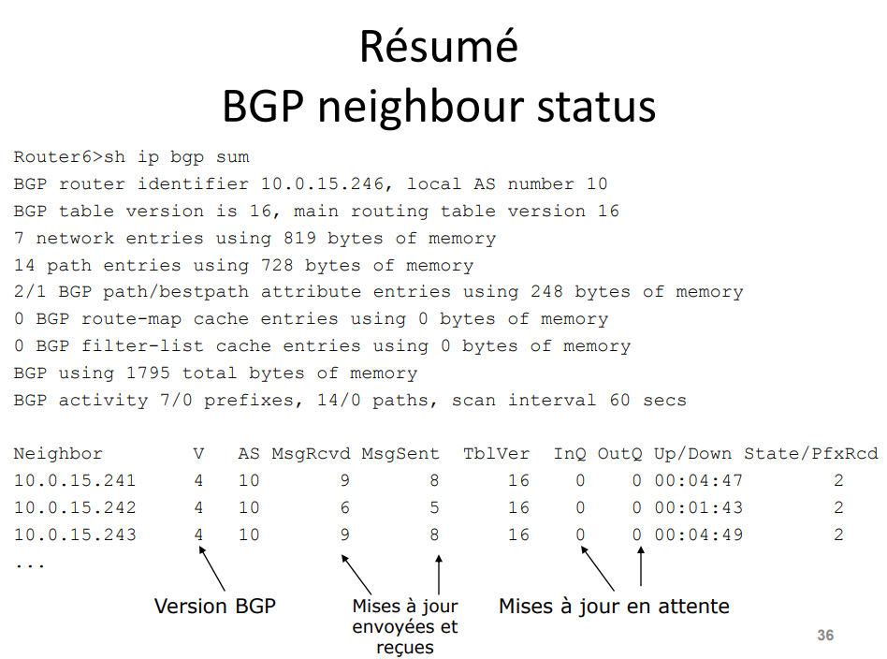

Slide 103
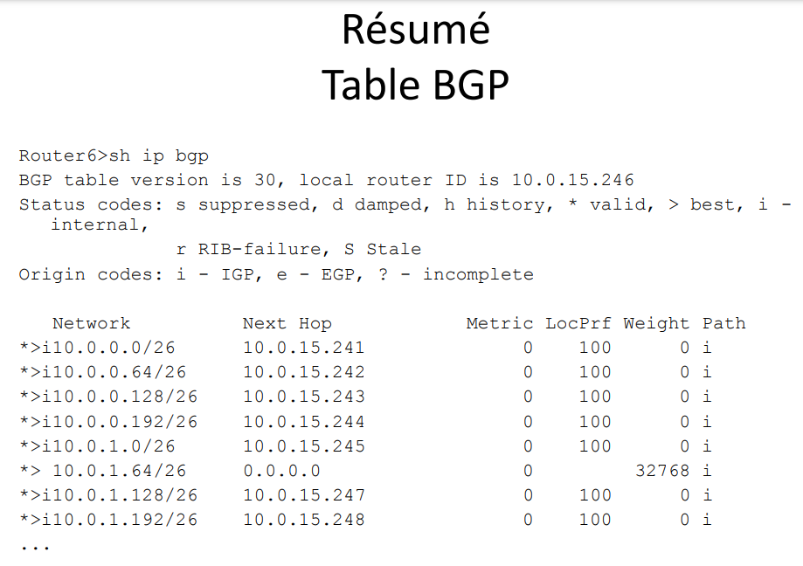

Slide 104
Pour insérer une route...
Commande network ou redistribution
network <ipaddress> mask <netmask>
redistribute <protocol name>
Il faut que la route soit présente dans la table de routage du routeur pour qu’elle soit insérée dans la table BGP

Slide 105
Utilisation de “redistribute static”
Exemple de configuration
router bgp 109
redistribute static
ip route 198.10.4.0 255.255.254.0 serial0
La route statique doit exister avant que la redistribution ne fonctionne
L’origine de la route sera “incomplete”, mais il est possible de le changer avec une “route-map”
A utiliser avec prudence !

Slide 106
Utilisation de “redistribute”
Attention avec les redistributions
redistribute <protocole> signifie que toutes les routes du <protocole> seront transférées dans le protocole courant
cette solution doit être controllée (volumétrie)
à éviter dans la mesure du possible
préférer l’utilisation de “route-maps” et avec un contrôle administratif très strict

Slide 107
Utilisation de la commande “network”
Exemple de configuration
network 198.10.4.0 mask 255.255.254.0
ip route 198.10.0.0 255.255.254.0 serial 0
La route doit être présente dans la table de routage pour qu’il y ait une annonce BGP
Origine de la route : IGP

Slide 108
Choix pour les sessions iBGP
Les sessions iBGP ne doivent pas être liées à la topologie du réseau
L’IGP transporte les adresses de Loopback
router ospf <ID>
network <loopback-address> 0.0.0.0
Utiliser les adresses Loopback pour les sessions iBGP
router bgp <AS1>
neighbor <x.x.x.x> remote-as <AS1>
neighbor <x.x.x.x> update-source loopback0

Slide 109
La technologie MPLS et son implantation

Slide 110
Introduction Principes Applications Déploiement
PLAN

Slide 111
Introduction

Slide 112
Constat
Caractéristiques des réseaux IP actuels
→ Routage hop-by-hop suivant l’adresse destination
→ Pas de Traffic Engineering
→ Pas de QoS
→ Routage lent et consommateur en CPU
Le Multi Protocol Label Switching
→ Création de chemins (LSP: label switch path)
→ Commutation de labels insérés entre la couche 2 et 3
→ Traffic Engineering et QoS
Notes:
Traffic Engineering : c’est la gestion des ressources du réseau, router des paquets afin d’optimiser la bande passante et d’éviter de surcharger des liens.
QoS : Qualité de service, c’est le fait de pouvoir garantir une fiabilité lors de l’acheminement d’un flux : fiabilité en débit, délai, gigue, etc.
Création de chemin à travers le réseau (LSP), à la manière des réseaux en mode connecté comme ATM. Sur ce chemin les paquets seront commutés grâce à un label qui sera inséré entre la couche 2 et la couche IP.
Commutation moins gourmande en CPU et en mémoire, donc plus rapide qu’un routage IP.
A travers des chemins (LSP) établis au sein d’un réseau MPLS, il va être possible de mettre en place du Traffic Engineering et de garantir une qualité de service pour chaque chemin.
On retrouve donc tous les avantages du réseau ATM sur un réseau IP.

Slide 113
Avantages
Routage à l’entrée du réseau
Rapidité dans le cœur de réseau
L’intelligence se trouve aux extrémités du réseau

Slide 114
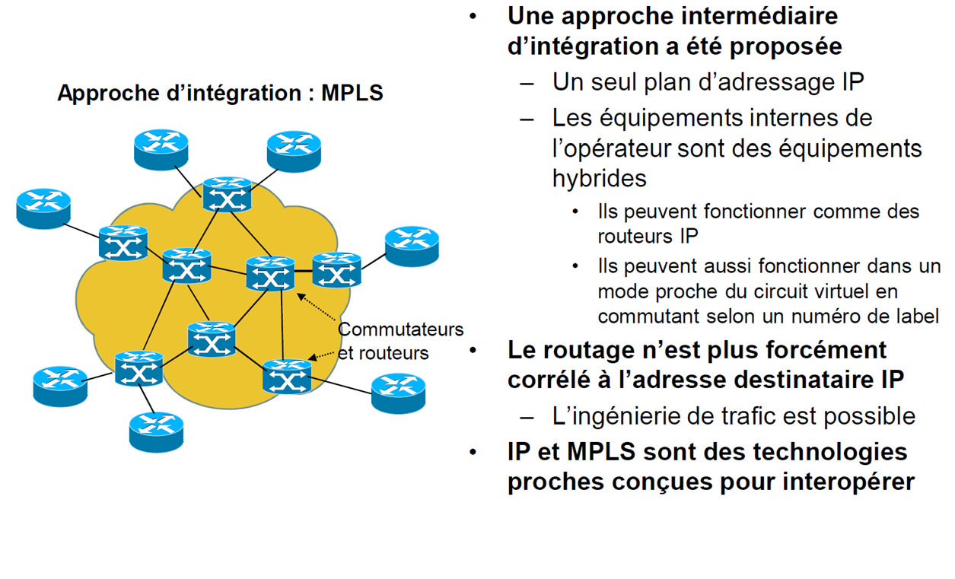
Les approches possibles des opérateurs

Slide 115

Objectifs

Slide 116

Objectifs de MPLS

Slide 117
Principes

Slide 118

Principes de MPLS

Slide 119
MPLS
Multi Protocol Label Switching
Associer
La puissance de commutation du niveau 2
La flexibilité du routage de niveau 3

Slide 120
Principes du MPLS
La commutation de label
Les Forwarding Equivalent Class (FEC)
Distribution des labels
Rétention des labels
Etablissement d’un LSP
LSP Tunneling
Notes:
LSP: Label Switch Path

Slide 121

Principe du MPLS
La commutation de labels
L’entête MPLS
Label Switched Path
Upstream
Downstream
 | IP
IP | L 48
ETH | ETH
PHY | PHY
L 48 | L 52
ETH | ETH
PHY | PHY
IP
L 52 | IP
ETH | ETH
PHY | PHY
Label | CoS | S | TTL
20 bits
3 bits
1 bit
8 bits
Notes:
A l’entrée du réseau MPLS, les paquets IP se voient insérés un label par un Label Edge Routeur (Ingress LER). Ce sont les routeurs MPLS se situant à la périphérie du réseau.
Ce paquet labélisé est ensuite commuté vers le cœur du réseau selon son numéro de label. Nous verrons par la suite comment est établi la table de commutation.
Les routeurs MPLS du cœur de réseau, les Label Switch Routeur, commutent ensuite les labels jusqu’au LER de sortie (Egress LER)
Le chemin qui a été pris par le paquet au travers du réseau s’appelle un Label Switched Path (LSP).
L’entête MPLS fait 4 octets et est composée par les différents champs :
Le numéro de label
CoS : Chaque paquet labélisé peut se voir attribuer une Class of service, afin de permettre différentes« discard politics » ou « scheduling politics ». (La RFC précise que c’est un champ encore expérimental).
S: bottom of stack, champ à 1 quand le dernier label de la pile est atteint. On verra par la suite que l’on peut empiler les labels (par exemple pour créer des Tunnels entre LSR ou LER).
TTL : Même rôle que le TTL de l’entête IP. Etant donné que l’entête IP n’est pas regardée dans tout le backbone MPLS, la valeur du TTL est recopiée dans l’entête MPLS à l’entrée du réseau par le Ingress LER. Ensuite, à chaque commutation par un LSR, le TTL est modifié.
La valeur TTL de l’entête MPLS est ensuite recopiée dans l’entête IP à la sortie du réseau MPLS par le Egress LER.
Nous allons maintenant voir, comment se fait la décision d’attribuer un label particulier à un paquet IP. Ensuite nous allons voir comment sont échangés les Labels entre les LSR, car des échanges sont indispensables pour construire les LSP et les tables de commutation

Slide 122

Principes de MPLS

Slide 123
ACRONYMES
MPLS Multiple Protocol Label Switching;
iLER ingress Label Edge Router (routeur d’entrée)
eLER egress Label Edge Router (routeur de sortie)
LSR Label Switch Router
LIB Label Information Base
FIB Forwarding Information Base
LSP Label Switch Path
FEC Forward Equivalence Class, also Functional Equivalent Class
LDP Label Distribution Protocol

Slide 124
MPLS points clés
MPLS permet un mariage facile d'IP avec des technologies de niveau 2 telle ATM par ajout une couche très simple sur IP.
Les routeurs avec le logiciel adequat LDP (Label Distribution Protocol), c'est à dire supportant MPLS, vont mettre en oeuvre la gestion de label MPLS contenu dans le "Shim Header".
Le trafic de base IP est présenté au LER (label edge router), où les labels sont mis en place, ces paquets sont envoyés aux travers des LSP (label switch path) aux LSR (label switch router) où les labels sont traités.
En sortie du réseau (the egress to the network) le LER enlève les MPLS labels et délivre les paquets IP.
Le traffic au travers de plusieurs réseaux, peut-être "tunneled" en empilant les labels.
Notes:
The egress: la sortie
The edge router: le routeur périphérique

Slide 125
Normalisation
Un protocole « multi-potocole »
IPV4
IPV6
IPX
Apple
Talk
Niveau 3
MPLS
ATM
Frame
Relay
PPP
Ethernet
Niveau 2
Notes:
In MPLS, each packet is assigned a label. The label is a short, fixed-length identifier attached to the packet. This label is inserted between the Layer 2 (Data Link Layer) and Layer 3 (Network Layer) headers.

Slide 126

Normalisation

Slide 127
MPLS
Multi Protocol
Simplification du cœur de réseau
Déploiement de nouveaux services et protocoles
Indépendant du protocole utilisé pour la couche inférieure

Slide 128
LABEL
Label switching
Encapsulation de datagrammes dans un label MPLS
Signification d’ un label
Un chemin
Une source
Une destination
Une application
Une QoS

Slide 129
LABEL
Un label a une signification locale entre 2 LSR adjacents et mappe le flux de trafic entre le LSR amont et le LSR aval.
A chaque bond le long du LSP, un label est utilisé pour chercher les informations de routage (next hop, lien de sortie, encapsulation, queueing et scheduling) et les actions à réaliser sur le label : insérer, changer ou retirer.
Labels dans les différentes technologies ATM, Frame Relay, PPP, Ethernet et HDLC.
Pour les réseaux Ethernet, un champ appelé shim a été introduit entre la couche 2 et la couche 3.
Sur 32 bits, il a une signification d'identificateur local d'une FEC. 20 bits contiennent le label, un champ de 3 bits appelé Classe of Service (CoS) sert actuellement pour la QoS, un bit S pour indiquer s'il y a empilement de labels et un dernier champ, le TTL sur 8 bits (même signification que pour IP).
L'empilement des labels permet en particulier d'associer plusieurs contrats de service à un flux au cours de sa traversée du réseau MPLS.

Slide 130
LABEL
Label
CoS
S
TTL
20 bits
3 bits
1
8 bits
Le label MPLS (header MPLS)

Slide 131

Labels MPLS

Slide 132
LABEL
Entête L2
Header MPLS
Datagramme IP
32 bits
IPV4
IPV6
IPX
Apple
Talk
Niveau 3
MPLS
ATM
Frame
Relay
PPP
Ethernet
Niveau 2
Encapsulation MPLS
Notes:
On peut avoir plusieurs entête MPLS
MPLS is a protocol used in packet-switched networks, primarily within service provider networks, to direct data packets through a network based on labels or tags, rather than traditional IP routing based on destination IP addresses.
MPLS can work with various network layer protocols, not just IP, which is why it's called "Multiprotocol."

Slide 133
Principes
Genève
IP
1965
1026
134.153/16
Bordeaux
St-Etienne
Lyon
Notes:
La table de routage IGP existe donc la route vers la destination

Slide 134

Principes
Etape 1 : Push
Entré dans le réseau
Affectation d’un label
Bordeaux
IP
1965
IP
If: Interface
If in
Dest
Label
If Out
1
134.153/16
1965
2
1
134.54/16
3502
3
Notes:
If: interface

Slide 135
Principes
Genève
1965
IP
1026
Bordeaux
134.153/16
St-Etienne
Lyon

Slide 136
Principes
St-Etienne
1965
IP
1026
IP
If in
Label In
If Out
Label Out
1
1965
2
1026
Etape 2 à n-1 : Swap
Echange du label suivant la table de commutation du LSR

Slide 137
Principes
Genève
1026
IP
Bordeaux
134.153/16
St-Etienne
Lyon

Slide 138
Principes
Lyon
1026
IP
IP
If in
Label In
If Out
Label Out
1
1026
2
0 (pop)
Etape n : Pop
Décapsulation du label à l’avant-dernier saut

Slide 139
Principes
Genève
1965
134.153/16
1026
Bordeaux
IP
St-Etienne
Lyon

Slide 140
Les FEC
Comment attribuer un label à un paquet IP ?
→ A l’entrée dans le réseau : classer les paquets dans des FEC
→ Classement par Forwarding Equivalent Class suivant :
Adresse IP source
Adresse IP destination
Paramètres de QoS
→ Choix d’une FEC s’appuie sur le protocole de routage interne (igp tel OSPF) et sur le protocole de distribution de label
→ Une FEC est associée à un LABEL local dans chaque LSR
Notes:
Les paquets entrant sur le réseau MPLS sont associés à une FEC (Forwarding Equivalent Class).
Une FEC va définir comment il sera acheminé à travers tout le réseau MPLS. En IP, la classification d’un paquet dans une FEC est fait sur chaque routeur, à partir de l’IP destination.
Le choix d’une FEC peut être fait sur beaucoup de paramètres (@dest, @source, QoS (débit, délai) ). Les paramètres intervenant dans la classification d’un paquet dans une FEC dépendent du protocole de distribution de label utilisé : LDP / RSVP-TE.
Pour classifier un paquet dans une FEC, MPLS s’appuie sur le protocole de routage IGP (OSPF, EIGRP) présent sur le routeur. (en LDP une FEC par préfixe réseau dans la table de routage).
Chaque FEC est associée à un label de sortie, donc à un chemin (LSP).
Chaque FEC peut se voir attribuée plusieurs Class of service, afin de permettre différentes« discard politics » ou « scheduling politics ». (Champ Exp de l’entête MPLS).
Comment propager les labels correspondants à des FEC dans tout le réseau ?
=> Protocole de Distribution de label !!!

Slide 141


Slide 142
Rétention des labels
Mode « Liberal »
→ Un LSR conserve tous les labels annoncés, même ceux non utilisés
→ Convergence rapide
→ Consommateur en mémoire
→ Utilisé en mode « Downstream Unsolicited »
Mode « Conservative »
→ Les LSR conservent seulement les labels reçus des next-hop pour chaque FEC
→ Convergence plus lente
→ Peu de consommation mémoire
→ Utilisé en mode « Downstream On Demand »

Slide 143
Label Switch Path (LSP)

Slide 144
Label Switch Path (LSP)
LSP
Label Switched Path
Construction de LSP grâce à RSVP (allocation Bande Passante)
Mise en place de contrainte dans RSVP pour optimiser des ressources
Contraintes
Bande passante
Couleur de lien
Préemption…
Notes:
RSVP est un protocole de signalisation pour allouer dynamiquement de la bande passante aux applications orientées réseaux dans des environnements traditionnellement datagramme. Il est particulièrement utile pour les applications multimédias de type CBR. RSVP est utilisé dans le modèle IntServ mais il peut être utilisé hors de ce contexte (par exemple pour établir des chemins MPLS).

